Slide 1

Développement front avancé
MMI 3 – TP#4 S6

Slide 2
Danielo JEAN-LOUIS

Slide 3
Au début du déploiement de sites web
Planification du déploiement en amont
  Parfois des mois en avance
Création d’une archive avec les assets :
  HTML, CSS, PHP, dépendances…
Upload de fichiers divers : traductions…

Slide 4
Au début du déploiement de sites web
Tests par la QA
  Retour à la phase de dev si bug trouvé
Actualisation d’un guide mise en prod pour les ops
  Si nécessaire
Mise en production

Slide 5
Avec la complexité des projets, chaque mise en production est une tâche fastidieuse, risquée et longue. Elle peut faire perdre beaucoup d’argent à des entreprises en cas d’erreur

Slide 6
Intégration continue / Livraison continue
Appelé communément (pipeline) CI/CD
  Continuous Integration/Continuous Delivery ou Deployment
Facilite le déploiement de projets (notamment en équipe)

Slide 7
Intégration continue / Livraison continue
Automatisation de tâches sur un serveur :
  Compilation, déploiement, tests unitaires, migrations…
Chaque déploiement se passe de la même façon

Slide 8
Automatisation - Avantages
Limite les risques d’erreurs et d’oublis
  “Flemme d’exécuter les tests” lol
Assure d’avoir le même environnement
Permet de traquer et rejouer les erreurs aisément

Slide 9
La CI/CD consiste à créer une chaîne de commandes du développement au déploiement

Slide 10
Intégration continue / Livraison continue
Prévient les bugs en production et lors du déploiement
  Exécution régulière de tests
Entre dans la logique de SCRUM : livraison régulière d’une nouvelle itération

Slide 11
Exemple : Knight Capital (08/2012)
Ancienne entreprise de trading à haute fréquence
Plus gros négociateur d'actions américaines
  Représentait ~17 % des parts de marché sur le New York Stock Exchange (NYSE) et le NASDAQ
Source(s) :
https://en.wikipedia.org/wiki/Knight_Capital_Group#2012_stock_trading_disruption - anglais
https://www.youtube.com/watch?v=UuqSy1jPSUw - anglais
https://programmation.developpez.com/actu/361198/Knights-Capital-a-ete-victime-du-bogue-logiciel-le-plus-couteux-de-l-histoire-de-l-humanite-49-millions-de-dollars-par-seconde-8-6-milliards-de-dollars-en-28-minutes/

Slide 12
Exemple : Knight Capital (08/2012)
Perte de 440 millions de dollars à cause une mise à jour manuelle de serveurs incomplète
  Un serveur avait été oublié → Exécution de 4 millions d’ordres d’achat non voulus et non testés
    Fonction de test cassée lors de la dernière mise à jour
L’intégration continue aurait évité cette catastrophe
Source(s) :
https://en.wikipedia.org/wiki/Knight_Capital_Group#2012_stock_trading_disruption - anglais
https://www.youtube.com/watch?v=UuqSy1jPSUw - anglais
https://programmation.developpez.com/actu/361198/Knights-Capital-a-ete-victime-du-bogue-logiciel-le-plus-couteux-de-l-histoire-de-l-humanite-49-millions-de-dollars-par-seconde-8-6-milliards-de-dollars-en-28-minutes/

Slide 13
Intégration continue / Livraison continue
S’articule autour d’un VCS (Version Control System)
  Git, svn, Perforce...
Existe dans toute typologie de projet : site web, application mobile…
Géré par un(e) DevOps

Slide 14
Intégration continue / Livraison continue
En résumé :
  Intégration continue : Compile, teste et “emballe le code”
  Livraison continue : Déploie le “paquet” sur un environnement externe
Le tout automatiquement

Slide 15
DevOps
Métier combinant le développement (dev) et l’administration système (ops / it)
  Réconcilie les deux domaines
  90 % d’expertise en développement / 10 % d’automatisme
Profil très recherché

Slide 16
DevOps
Est à l’aise avec la ligne de commandes Linux (ou Windows)
Connaît un VCS (indispensable pour la CI/CD)
  Version Control System : git, svn...
Connaît les infrastructures Cloud : AWS, Azure…

Slide 17
DevOps
Facilite le déploiement en production du code
  Phase critique du développement logiciel
Instaure « l’Infrastructure As Code »

Slide 18
Infrastructure as code
Mouvance née avec DevOps
Permet de configurer l’infrastructure serveur / machine via le code
  Facilité de réplication de configuration
Limite l’intervention humaine
  Réduction d’erreurs / oublis

Slide 19
Un(e) DevOps priorise les processus avant les outils de déploiement. Autrement dit, il apporte une « culture » en entreprise.
Utiliser un outil de CI/CD sans comprendre le contexte ne fait pas de vous un(e) DevOps.

Slide 20
Intégration continue / Livraison continue
Grandes étapes
Compilation
  Ex : Suite à un push
Test : performances, unitaires, e2e, sécurité…
    Automatisés et manuels
Déploiement
Source(s) :
https://about.gitlab.com/fr-fr/topics/ci-cd/cicd-pipeline/

Slide 21
Intégration Continue (CI)
Intégration du code régulière dans un environnement accessible à tous
  Évite les branches oubliées / abandonnées
Vérifie le code à chaque modification du code source
  Limite les régressions
Source(s) :
https://aws.amazon.com/fr/devops/continuous-integration/

Slide 22
Intégration Continue (CI)
Permet de détecter les problèmes en amont et plus rapidement
  Un problème résolu en phase de développement coûte moins cher qu’en production
Source(s) :
https://aws.amazon.com/fr/devops/continuous-integration/

Slide 23
Livraison / Déploiement Continu (CD)
Gère les environnements intermédiaires :
  Stage, preprod… (delivery)
Déploie sur le serveur de production (deployment)
  Permet un déploiement partiel (Canary release), Blue-Green deployment...
Source(s) :
https://github.com/WICG/import-maps?tab=readme-ov-file#installation
https://geekflare.com/fr/blue-green-vs-canary-deployment/

Slide 24
Livraison / Déploiement Continu (CD)
Création de versions (versioning)
Possibilité de rollback prompt en cas de problème
Permet de générer un build de production
à tout moment
  Livraison possible de petites mises à jour régulièrement et facilement

Slide 25
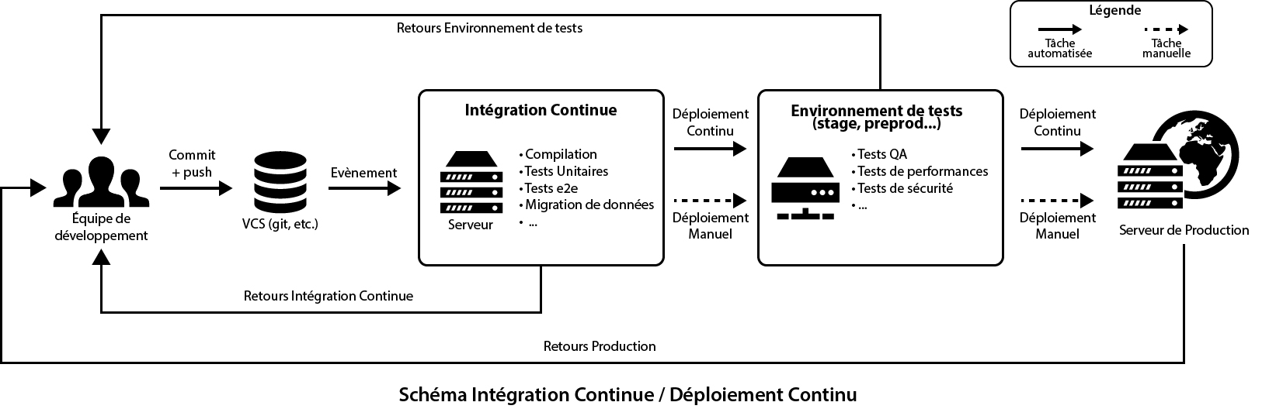
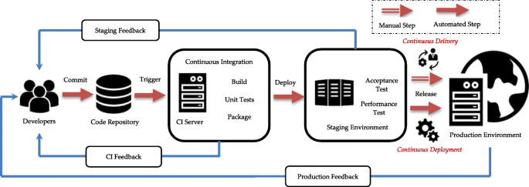
CI / CD - Schéma
Source(s) :
https://github.com/WICG/import-maps?tab=readme-ov-file#installation

Slide 26
CD - Règles
On évite de déployer le vendredi
  En cas de problème, finir tard un vendredi, ce n'est pas génial
Après chaque déploiement en production, on taggue le déploiement
  Permet de “figer” le code source
  On suit le Semantic Versioning
Source(s) :
https://semver.org/lang/fr/

Slide 27
Semantic Versioning
Standardisation de la gestion de version
Prend la forme X.Y.Z
  Trois entiers positifs
X : majeur – Changement(s) non rétrocompatible(s)
Y : mineur – Ajout de fonctionnalité(s)
Z : correctif – Correction de bug(s)
Source(s) :
https://semver.org/lang/fr/

Slide 28
Semantic Versioning
Possibilité d’ajouter un préfixe pour les versions instables :
  Ex : 11.42.0-rc1 ou 1.7.0-alpha2
Source(s) :
https://semver.org/lang/fr/

Slide 29
CI/CD - Pre-prod(uction)
Copie 1:1 de la production en terme d’environnement
  A variances minimes
Non accessible au public

Slide 30
CI/CD - Pre-prod(uction)
Sert à tester le produit dans un environnement semblable à l’utilisateur final
Le code validé en pré-prod est transféré en prod

Slide 31
git
VCS le plus populaire
  VCS : Version Control System
Présent par défaut sous Linux
Pierre angulaire du CI/CD
  Indispensable

Slide 32
.gitignore
Fichier excluant des fichiers du dépôt
Permet d’alléger les dépôts
  Inutile de commiter vos dépendances
Préférable d’être présent à la racine
Possibilité d’avoir plusieurs .gitignore
Source(s) :
https://github.com/github/gitignore

Slide 33
GitHub Actions
Solution freemium permettant la CI/CD sur n’importe quel dépôt sur github
Permet de créer une pipeline CI/CD
  Pipeline : Ensemble de tâches
  Synonyme de pipeline : workflow
Source(s) :
https://docs.github.com/fr/actions
https://github.com/actions

Slide 34
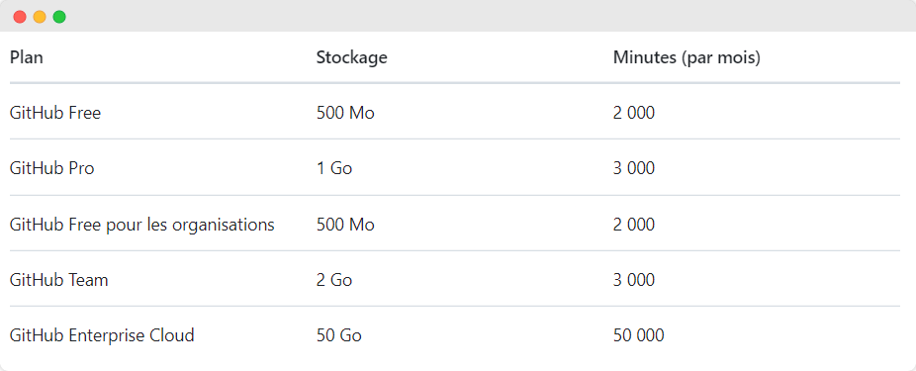
GitHub Actions – Tarification / compte
Passé ces limites, vous serez facturé(e) à la minute (temps d’exécution d’une tâche) – Carte bancaire non nécessaire pour l’utiliser gratuitement
Source(s) :
https://docs.github.com/fr/billing/managing-billing-for-your-products/managing-billing-for-github-actions/about-billing-for-github-actions

Slide 35
GitHub Actions - Tarification
2 000 minutes, c’est très peu.
Évitez d’exécuter des tâches qui ne servent à rien dans votre CI/CD,
c’est du temps serveur.
Source(s) :
https://docs.github.com/fr/billing/managing-billing-for-your-products/managing-billing-for-github-actions/about-billing-for-github-actions

Slide 36
GitHub Actions
Repose sur un système d'évènements
Tourne sur serveur macOS, Windows ou Linux
  Linux coûte le moins cher
Ne fonctionne qu'avec GitHub
Source(s) :
https://docs.github.com/fr/actions
https://github.com/actions

Slide 37
GitHub Actions
Fonctionne avec des conteneurs Docker
  Entre chaque pipeline les données ne sont pas conservées
Envoie un e-mail, si échec
  Désactivation : Settings > Notifications > Actions
Source(s) :
https://docs.github.com/fr/actions
https://github.com/settings/notifications

Slide 38
GitHub Actions
Documentation en franglais
Ne permet pas de remplir les prompts
  Utilisation de fichiers de configuration ou de commandes pour passer/remplir les prompts
Source(s) :
https://docs.github.com/fr/actions
https://github.com/settings/notifications

Slide 39
Docker
Exécute des applications cloisonnées
  Appelée “conteneur”
  Accède aux données de l’hôte
Plus léger que la virtualisation
  Un conteneur ne contient pas un OS complet (pas de GUI), seulement la CLI
Source(s) :
https://cyber.gouv.fr/sites/default/files/2020/12/docker_fiche_technique.pdf
https://www.docker.com/

Slide 40
Docker
Résout le “ça marche chez moi”
  Serveurs et développeurs ont le même environnement de travail
    Versions, dépendances, plugins...
Fonctionne aussi bien sur un serveur qu’un ordinateur (Windows/Linux/macOS)
Source(s) :
https://cyber.gouv.fr/sites/default/files/2020/12/docker_fiche_technique.pdf
https://www.docker.com/

Slide 41
Docker
Possibilité de reproduction d’environnement et déploiement aisées grâce aux images
  Point 10 du manifeste “Twelve-Factor”
Source(s) :
https://cyber.gouv.fr/sites/default/files/2020/12/docker_fiche_technique.pdf
https://www.docker.com/
https://12factor.net/fr/dev-prod-parity

Slide 42
GitHub Actions
Permet d’effectuer des cron
  Cron : Tâches planifiées
Configuré avec des fichiers YAML placés dans le dossier “.github/workflows”
Source(s) :
https://docs.github.com/fr/actions

Slide 43
Fichier .yml / .yaml
Format souvent utilisé pour la configuration
  Utilisé notamment par Symfony
Inspiré par le format CSV
  YAML utilise des indentations pour structurer le contenu
Source(s) :
https://fr.wikipedia.org/wiki/YAML

Slide 44
Fichier .yml / .yaml
Permet la gestion de données complexes
  Tout en gardant une lisibilité
Deux espaces par indentation (par convention)
Source(s) :
https://fr.wikipedia.org/wiki/YAML
https://marketplace.visualstudio.com/items?itemName=EditorConfig.EditorConfig

Slide 45
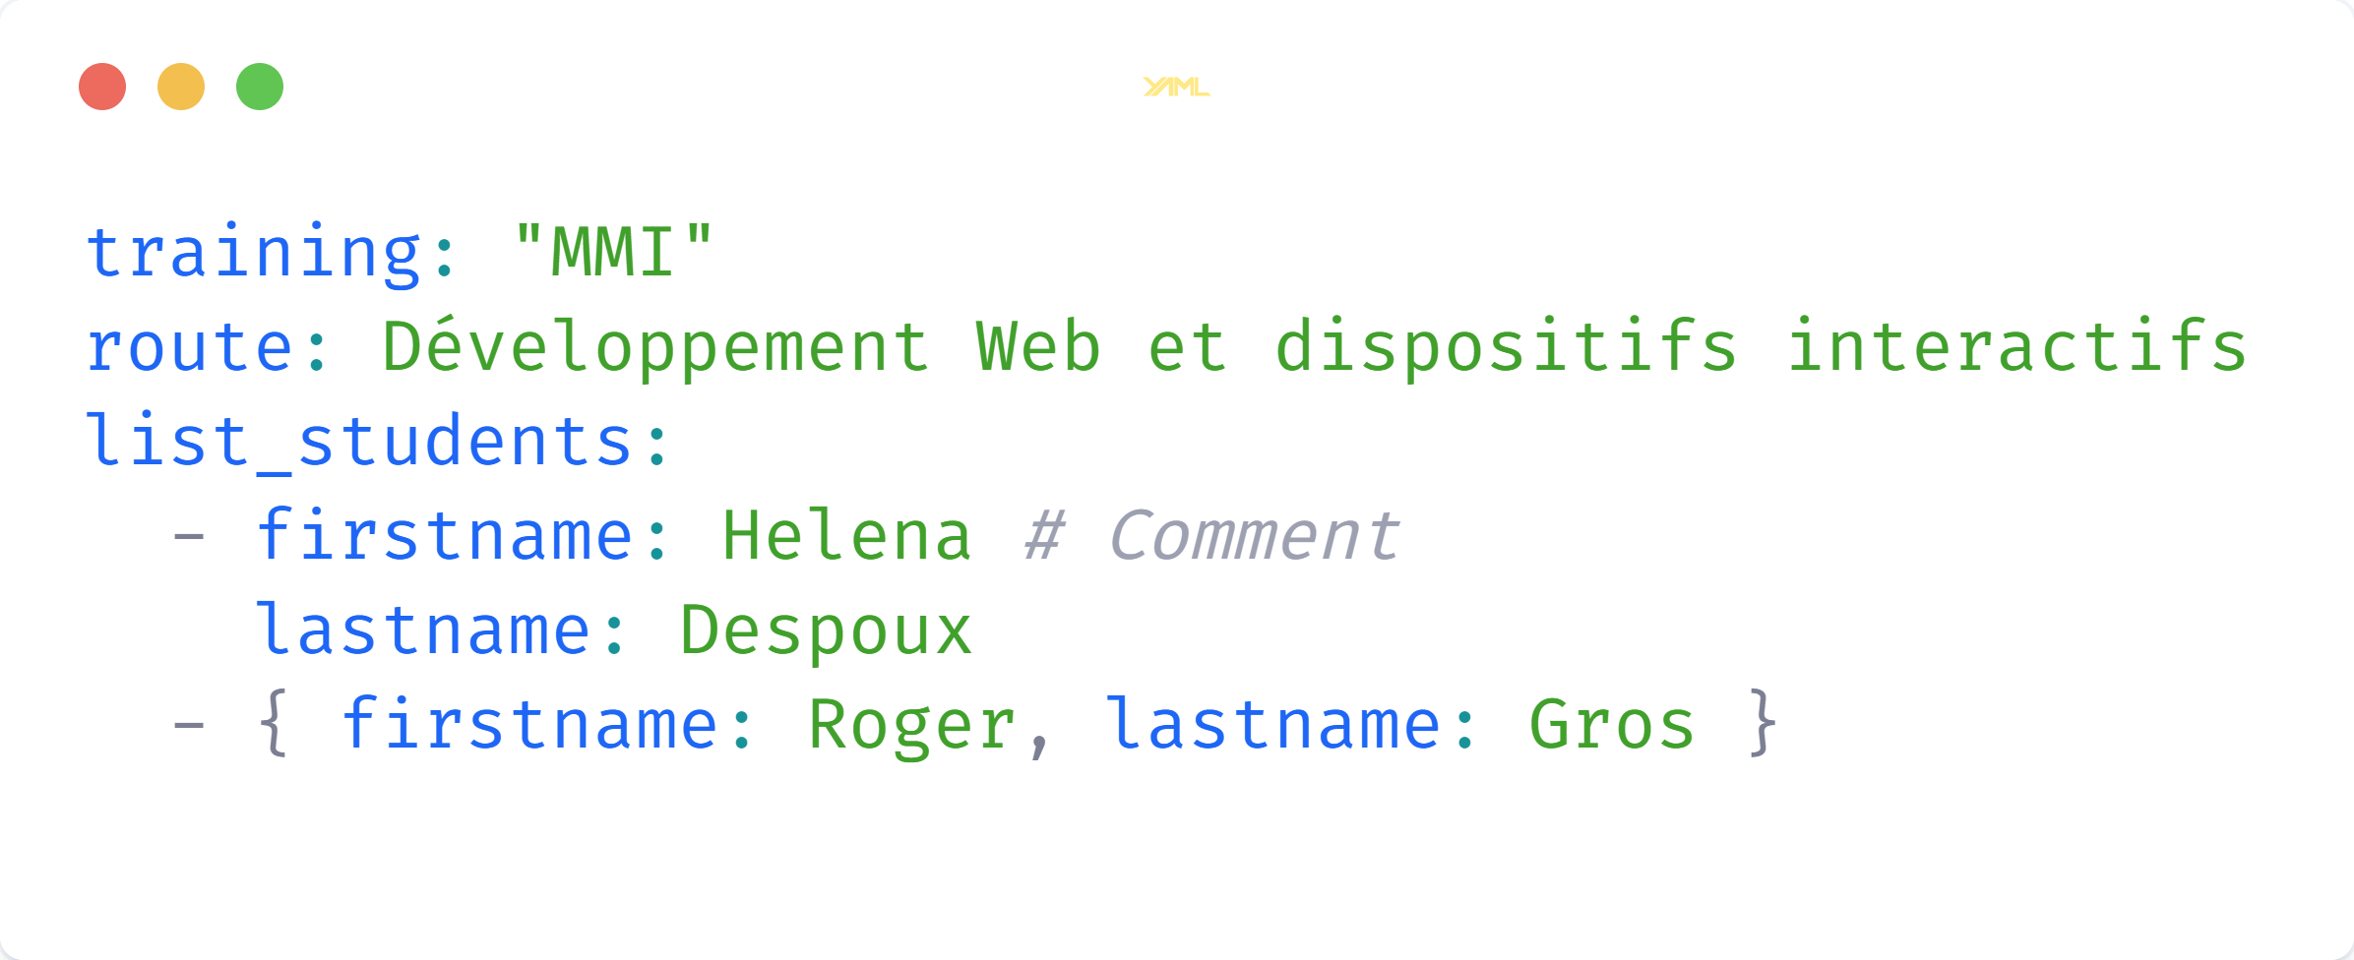
Fichier .yml / .yaml
Exemple de fichier YAML

Slide 46
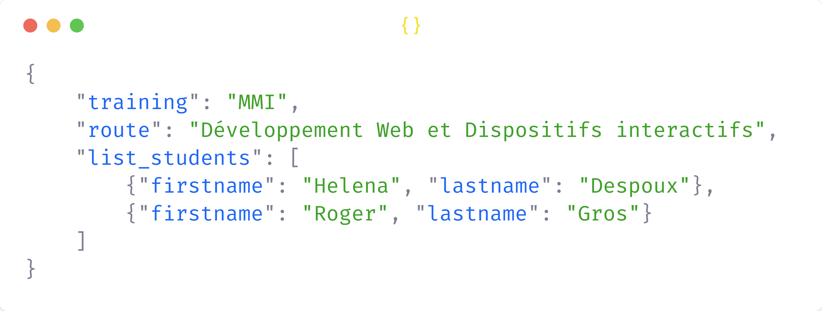
Fichier .yml / .yaml
Équivalent JSON du fichier YAML vu précemment
(Rappel : les commentaires ne sont pas possibles en JSON)

Slide 47
.editorconfig
Fichier de configuration permettant d’uniformiser les styles entre les fichiers
  Indentation : nombre et type
  Espaces en fin de ligne : oui ou non
  …
Fichier partagé au sein de l’équipe de développement
Source(s) :
https://editorconfig.org/
https://marketplace.visualstudio.com/items?itemName=EditorConfig.EditorConfig

Slide 48
.editorconfig
Évite des différences de fichiers à chaque commit
Utilisation de l’extension “EditorConfig for VS Code” pour gérer le fichier
Source(s) :
https://editorconfig.org/
https://marketplace.visualstudio.com/items?itemName=EditorConfig.EditorConfig

Slide 49
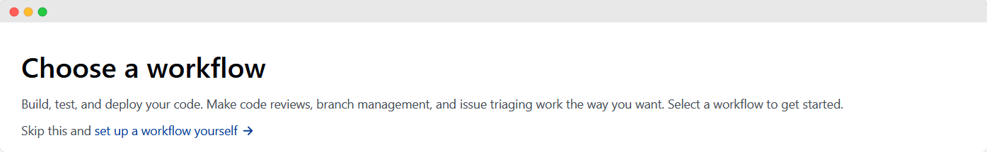
GitHub Actions - Création
Note : L’onglet “Actions” peut être désactivé. Settings > Actions > General.
Source(s) :
https://docs.github.com/fr/actions

Slide 50
Pratiquons ! - GitHub Actions (Partie 1)
Pré-requis :
Avoir la ressource ressources/github-actions
A télécharger ici : https://github.com/DanYellow/cours/blob/refs/heads/main/s6-developpement-web-et-dispositif-interactif/travaux-pratiques/numero-4/s6-developpement-web-et-dispositif-interactif_travaux-pratiques_numero-4.ressources.zip

Slide 51
Act
Extension VS Code gratuite permettant de faire tourner vos GitHub Actions en local
Nécessite Docker sur votre ordinateur
Source(s) :
https://github.com/nektos/act

Slide 52
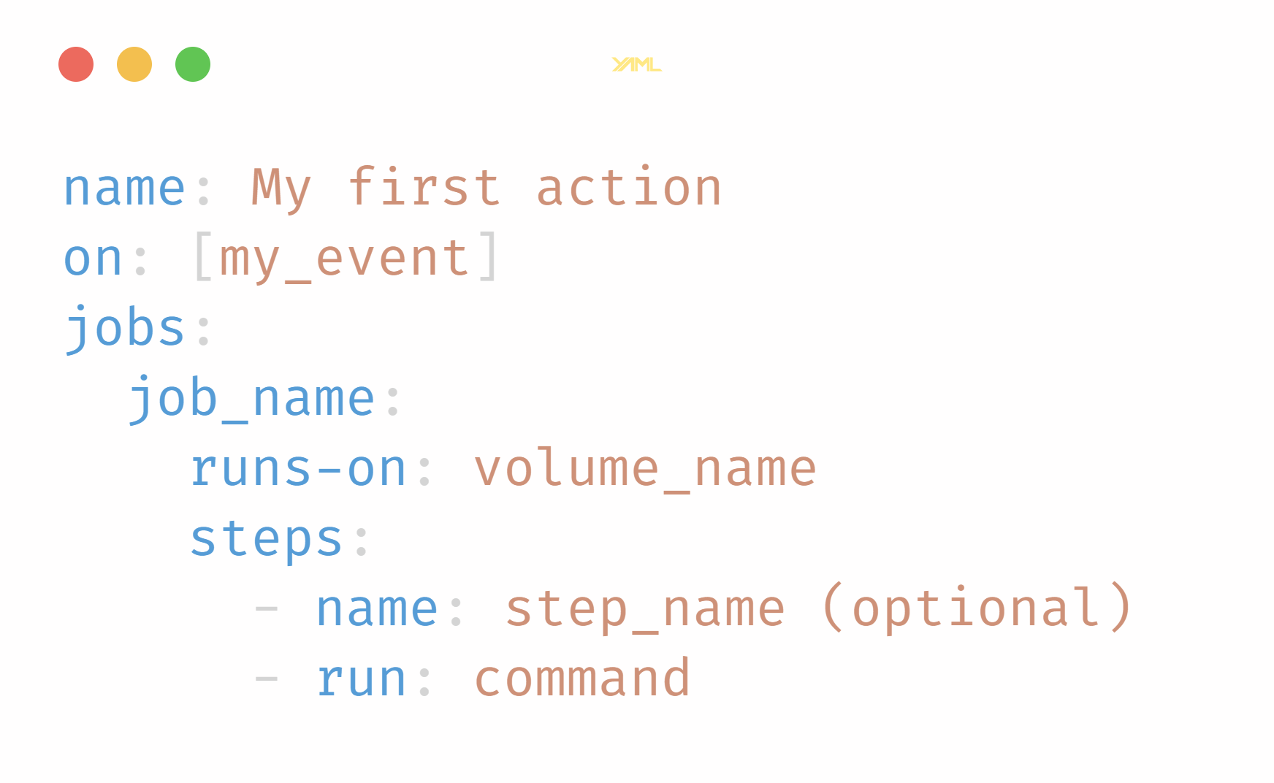
GitHub Actions - Gabarit
Exemple de base d’un fichier de pipeline. Pour “on”, le tableau n’est pas obligatoire.
Source(s) :
https://docs.github.com/fr/actions/writing-workflows/choosing-when-your-workflow-runs/events-that-trigger-workflows

Slide 53
GitHub Actions - Gabarit
Chaque fichier d’actions doit contenir au moins deux clés racines :
  on : Évènement qui va lancer la pipeline (pull, push…) - Valeurs définies (voir source)
  jobs : Tâches à effectuer
Source(s) :
https://docs.github.com/fr/actions/writing-workflows/choosing-when-your-workflow-runs/events-that-trigger-workflows

Slide 54
GitHub Actions - Gabarit
Pipeline / workflow
Fichier YAML exécuté quand un évènement a lieu
Source(s) :
https://docs.github.com/fr/actions/writing-workflows/choosing-when-your-workflow-runs/events-that-trigger-workflows

Slide 55
GitHub Actions - Gabarit
Job
Ensemble de tâches exécutées dans un conteneur
Note : les jobs sont exécutés en parallèle par défaut
Source(s) :
https://docs.github.com/fr/actions/writing-workflows/choosing-when-your-workflow-runs/events-that-trigger-workflows

Slide 56
GitHub Actions - Gabarit
Tâche
Exécution d’une commande (création de fichier, tirage de branche...)
Source(s) :
https://docs.github.com/fr/actions/writing-workflows/choosing-when-your-workflow-runs/events-that-trigger-workflows

Slide 57
GitHub Actions - Gabarit
Le même fichier peut contenir plusieurs jobs
  Il est préférable de séparer votre pipeline en plusieurs jobs
    Un job : une grande tâche (déploiement, migration, tests...)
Source(s) :
https://docs.github.com/fr/actions/writing-workflows/choosing-when-your-workflow-runs/events-that-trigger-workflows

Slide 58
GitHub Actions - Vocabulaire
Pipeline / workflow : fichier YAML exécuté quand un évènement a lieu
Évènement : Déclenche l’exécution d’un workflow
Job : Ensemble d’étapes exécutées sur un serveur
  Exécutés en parallèle par défaut
Source(s) :
https://docs.github.com/fr/actions/about-github-actions/understanding-github-actions#actions

Slide 59
GitHub Actions – Action définie
Ensemble de tâches personnalisées et complexes. Ex : Tirage de dépôt
  Développés par la communauté et GitHub
S’utilise avec la clé “uses” (à la place de “run”) dans le fichier yaml
  Possibilité d’avoir plusieurs uses au sein du même job
Source(s) :
https://docs.github.com/fr/actions/writing-workflows/choosing-when-your-workflow-runs/events-that-trigger-workflows
https://github.com/sdras/awesome-actions?tab=readme-ov-file#official-actions

Slide 60
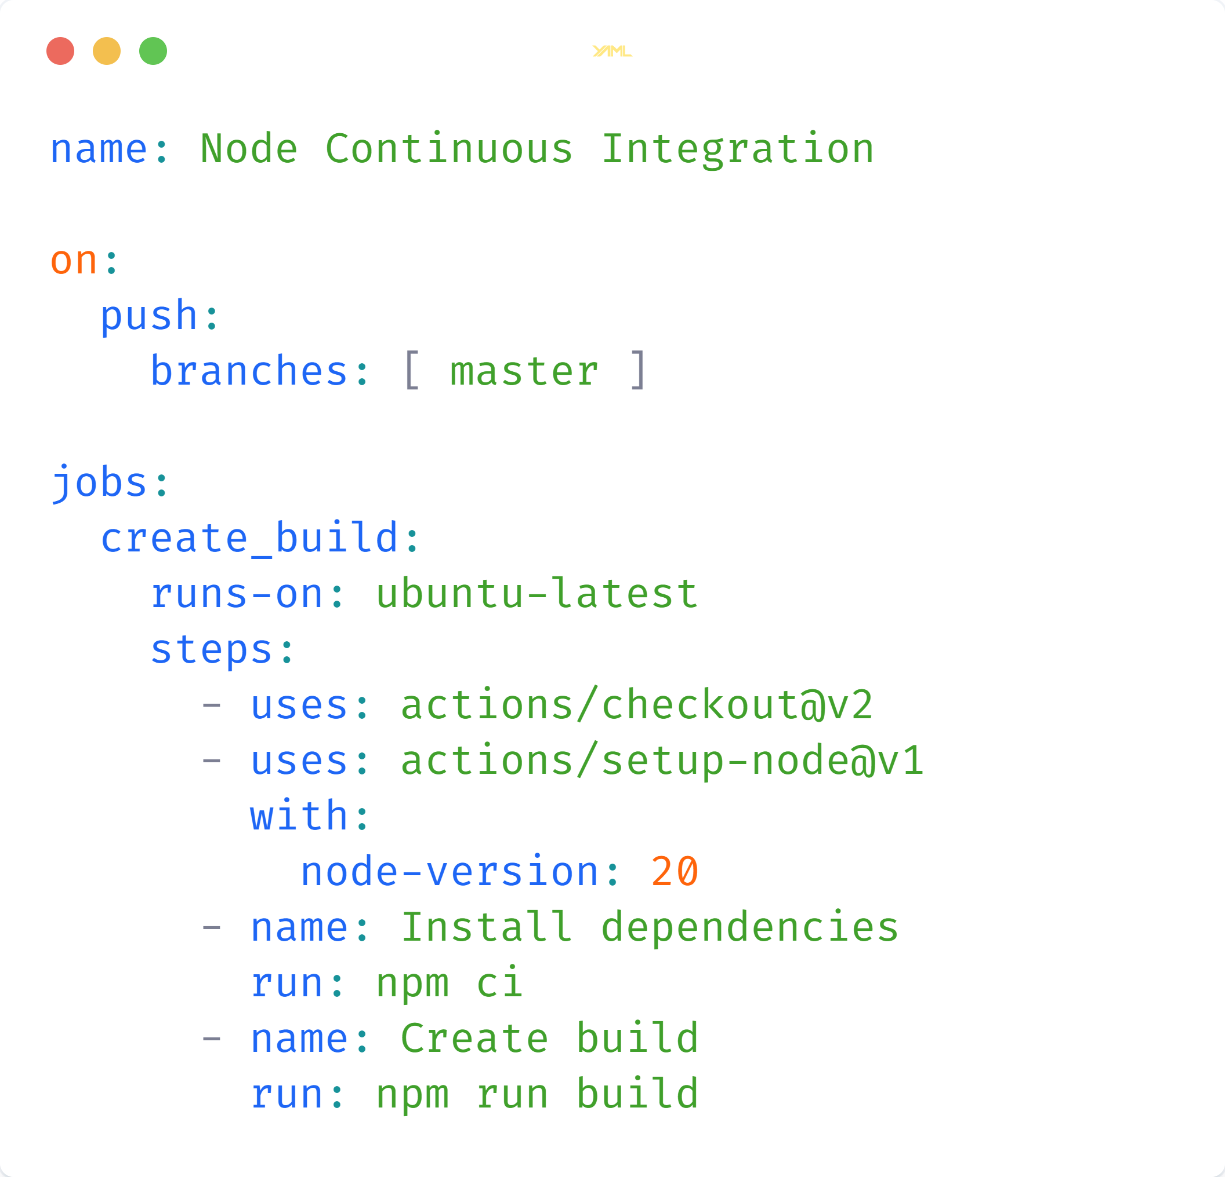
GitHub Actions – Actions définies
Source(s) :
https://docs.github.com/fr/actions/writing-workflows/choosing-when-your-workflow-runs/events-that-trigger-workflows

Slide 61
Pratiquons ! - GitHub Actions (Partie 2)
Pré-requis :
Avoir la ressource ressources/github-actions
A télécharger ici : https://github.com/DanYellow/cours/blob/refs/heads/main/s6-developpement-web-et-dispositif-interactif/travaux-pratiques/numero-4/s6-developpement-web-et-dispositif-interactif_travaux-pratiques_numero-4.ressources.zip

Slide 62
GitHub Actions – Fichier de workflow
Seuls les fichiers de workflows de la branche par défaut sont accessibles depuis l’interface des Actions

Slide 63
GitHub Actions – Variables d’environnement
Permettent de réutiliser une valeur au sein d’un job
Plusieurs portée possibles :
  Globale, job, tâche
Préfixée par “$” pour être affichée
Accessibles dans votre code (js, bash...)
Source(s) :
https://docs.github.com/fr/actions/writing-workflows/choosing-what-your-workflow-does/workflow-commands-for-github-actions#environment-files

Slide 64
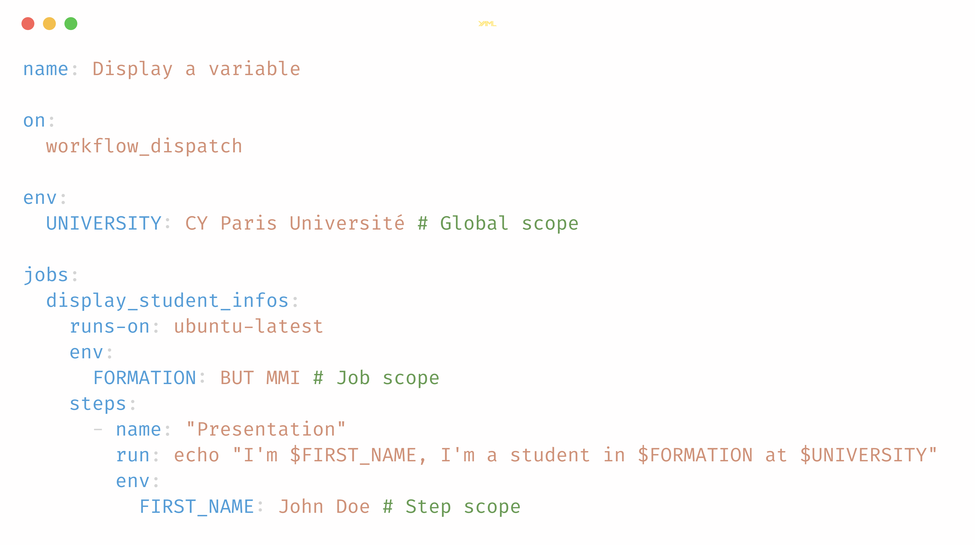
GitHub Actions – Variables d’environnement
Ici, nous avons trois variables avec trois portées différentes

Slide 65
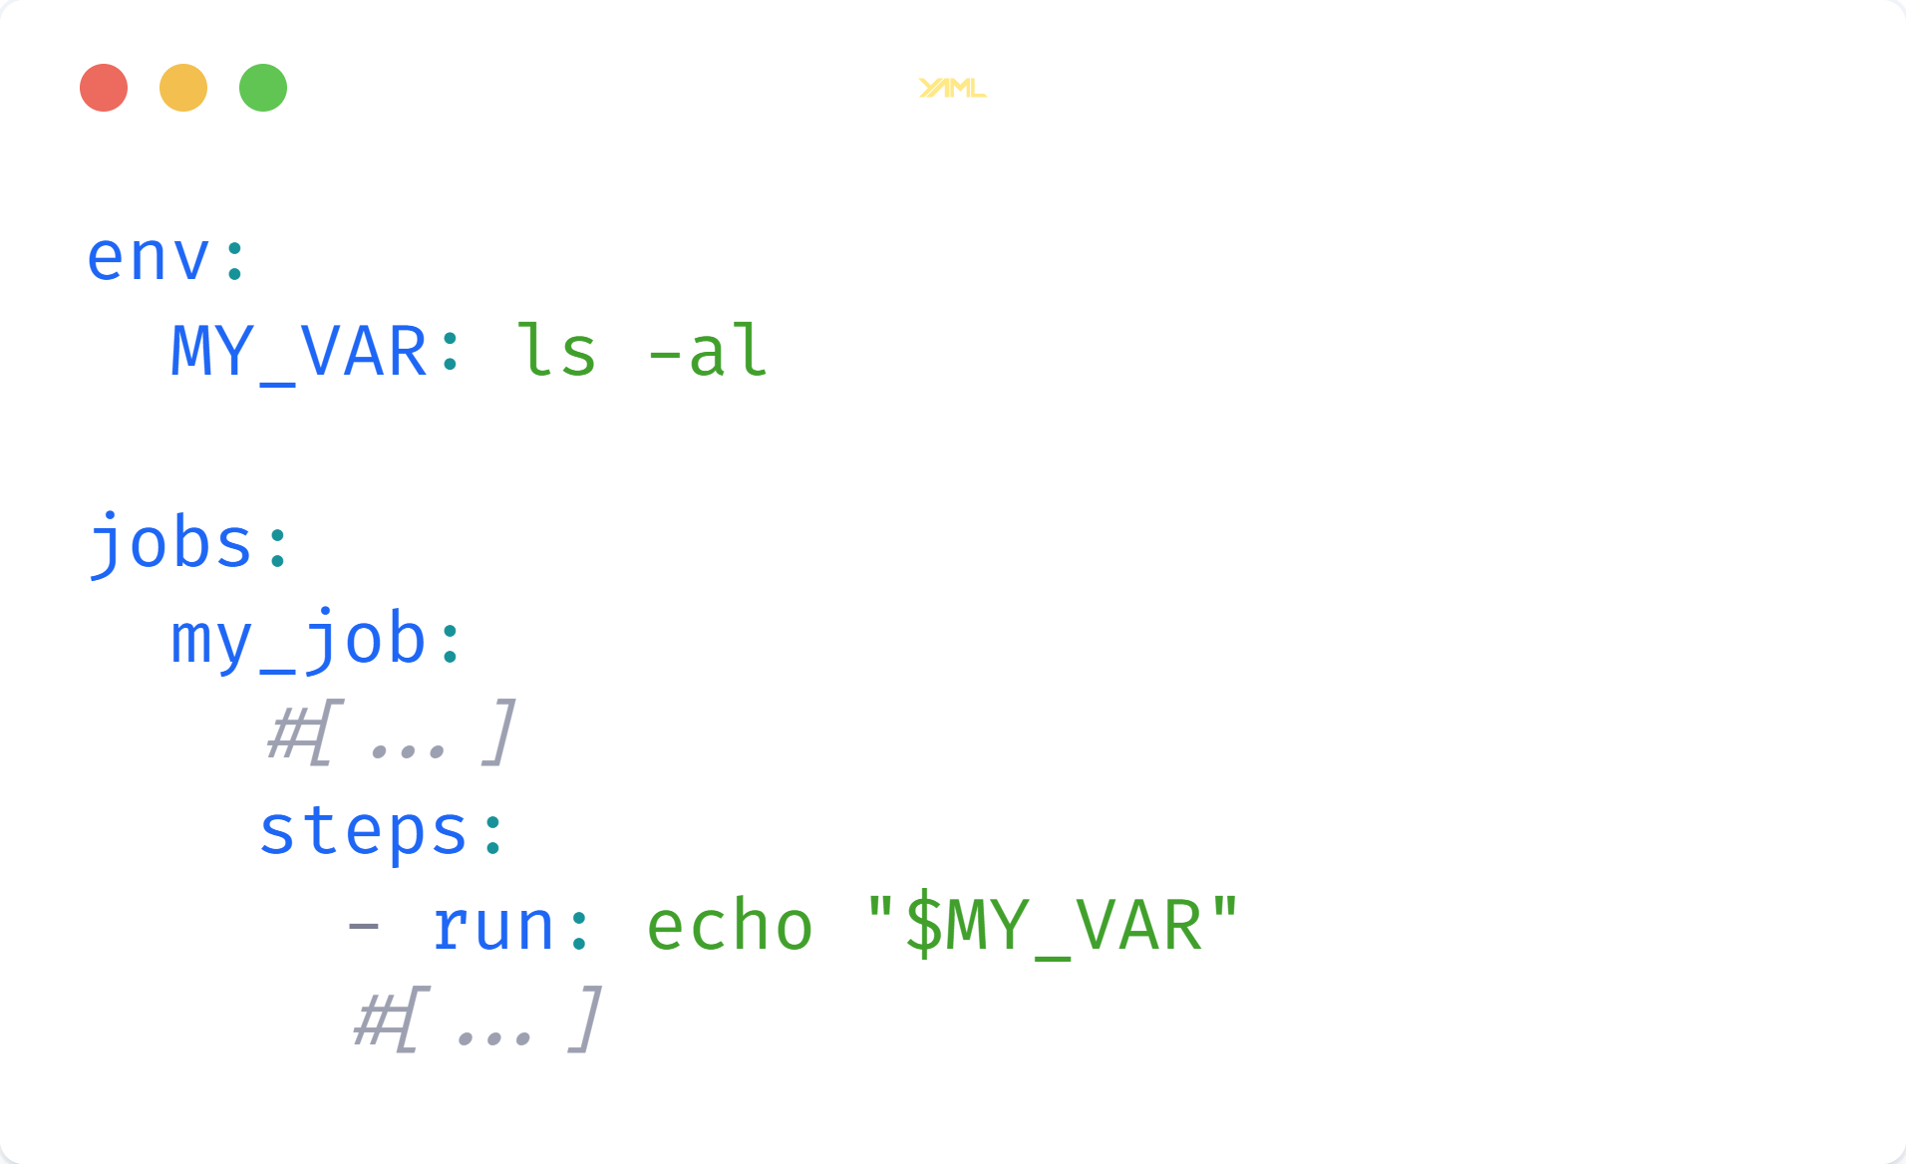
GitHub Actions – Variables d’environnement
Ne permettent pas d’interpréter des expressions...
MY_VAR contient “ls -al” et non le résultat de la commande.
En l’occurence le contenu du dossier.
Source(s) :
https://docs.github.com/fr/actions/writing-workflows/choosing-what-your-workflow-does/workflow-commands-for-github-actions#environment-files

Slide 66
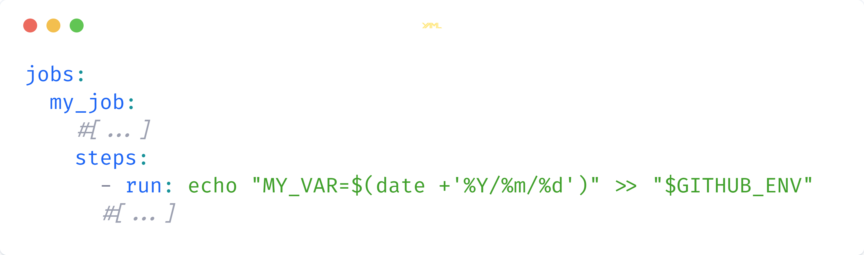
GitHub Actions – Variables d’environnement
...mais il est possible d’en créer à la volée
  Utilisation de la variable $GITHUB_ENV
MY_VAR est accessible dans l’objet “env”
Source(s) :
https://docs.github.com/fr/actions/writing-workflows/choosing-what-your-workflow-does/workflow-commands-for-github-actions#environment-files

Slide 67
GitHub Actions – Variables d’environnement
Les variables crées à la volée ne sont pas accessible au sein de l’étape qui les crée
Source(s) :
https://docs.github.com/fr/actions/writing-workflows/choosing-what-your-workflow-does/workflow-commands-for-github-actions#environment-files

Slide 68
GitHub Actions – Context
Objets par défaut permettant d’accéder à diverses informations : état du job, nom de l’utilisateur courant…
S’affiche "${{ <context> }}"
Source(s) :
https://docs.github.com/en/actions/writing-workflows/choosing-what-your-workflow-does/accessing-contextual-information-about-workflow-runs

Slide 69
GitHub Actions – Secrets
Variables d’environnement privées
  Valeurs qui ne doivent pas être publiques…
  ...mais qu’on veut utiliser dans ses pipelines. Ex : mot de passe
Données chiffrées
Source(s) :
https://docs.github.com/fr/actions/security-for-github-actions/security-guides/using-secrets-in-github-actions

Slide 70
GitHub Actions – Secrets
Ne doivent pas commencer par un nombre
  Caractères alphanumériques et underscore seulement
  Non sensibles à la casse
Peuvent être écrit dans un fichier
  Ex : Fichier .env
Source(s) :
https://docs.github.com/fr/actions/security-for-github-actions/security-guides/using-secrets-in-github-actions

Slide 71
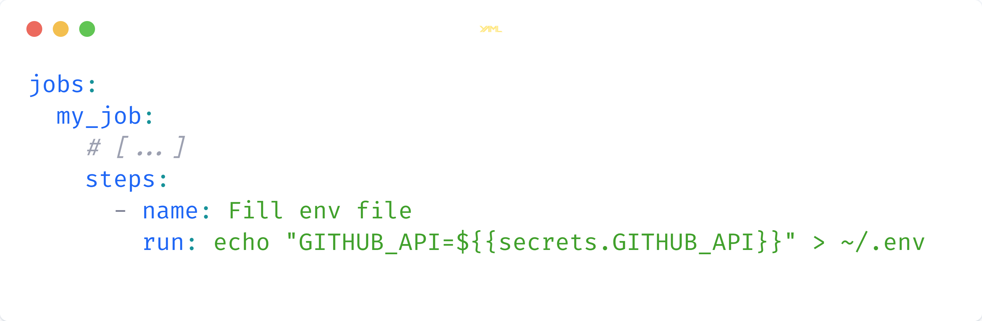
GitHub Actions – Secrets
Notre secret “GITHUB_API” est écrit en clair dans le fichier .env
Source(s) :
https://docs.github.com/fr/actions/security-for-github-actions/security-guides/using-secrets-in-github-actions

Slide 72
GitHub Actions – Secrets
Chargés depuis les paramètres du dépôt
  Settings > Secrets and variables > Actions
S’utilisent comme les variables de contexte
  ${{ secrets.SECRET_KEY }}
Source(s) :
https://docs.github.com/fr/actions/security-for-github-actions/security-guides/using-secrets-in-github-actions

Slide 73
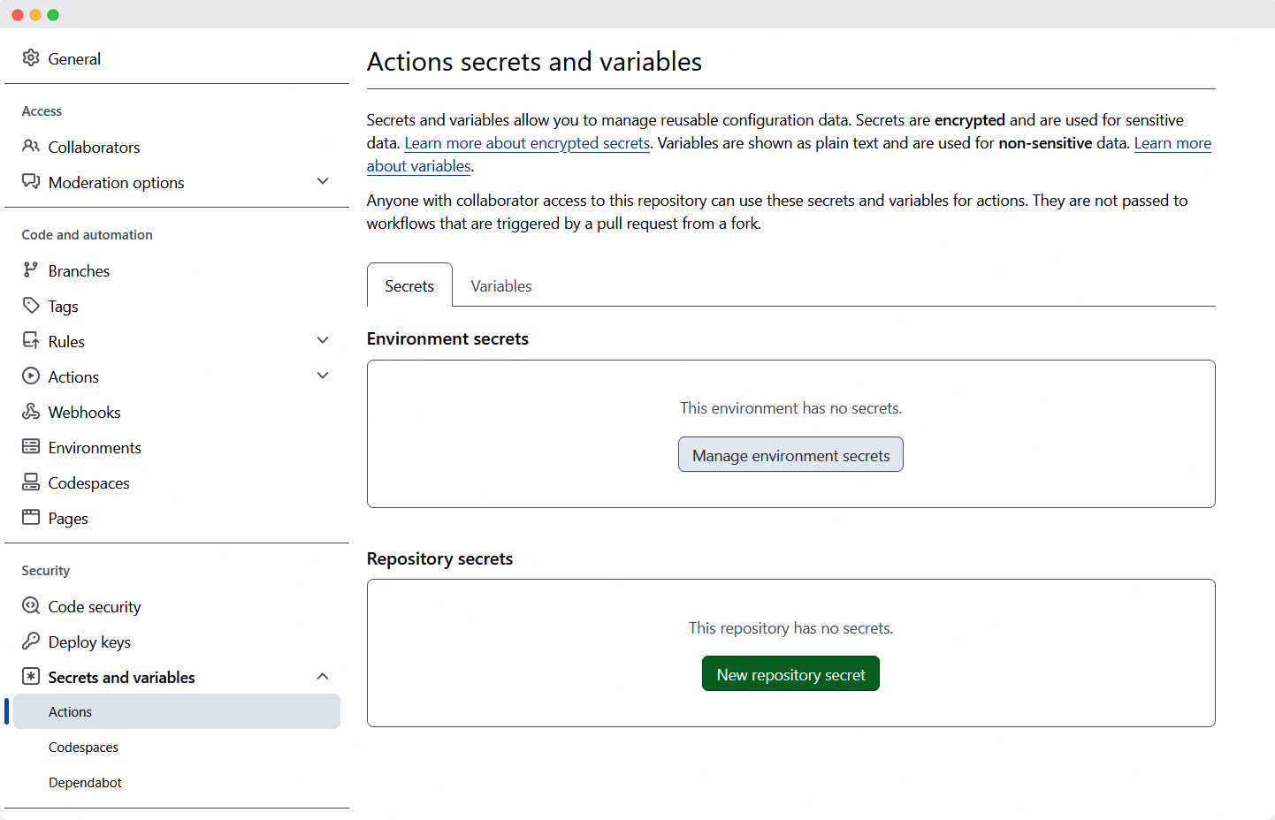
GitHub Actions – Secrets

Slide 74
GitHub Actions – Artifact
Représente le résultat d’un build persistant sur le serveur de CI/CD
  Durée de vie par défaut : 90 jours
Peut être lu par d’autres jobs
  Ex : Job de déploiement
Source(s) :
https://docs.github.com/fr/actions/writing-workflows/choosing-what-your-workflow-does/storing-and-sharing-data-from-a-workflow

Slide 75
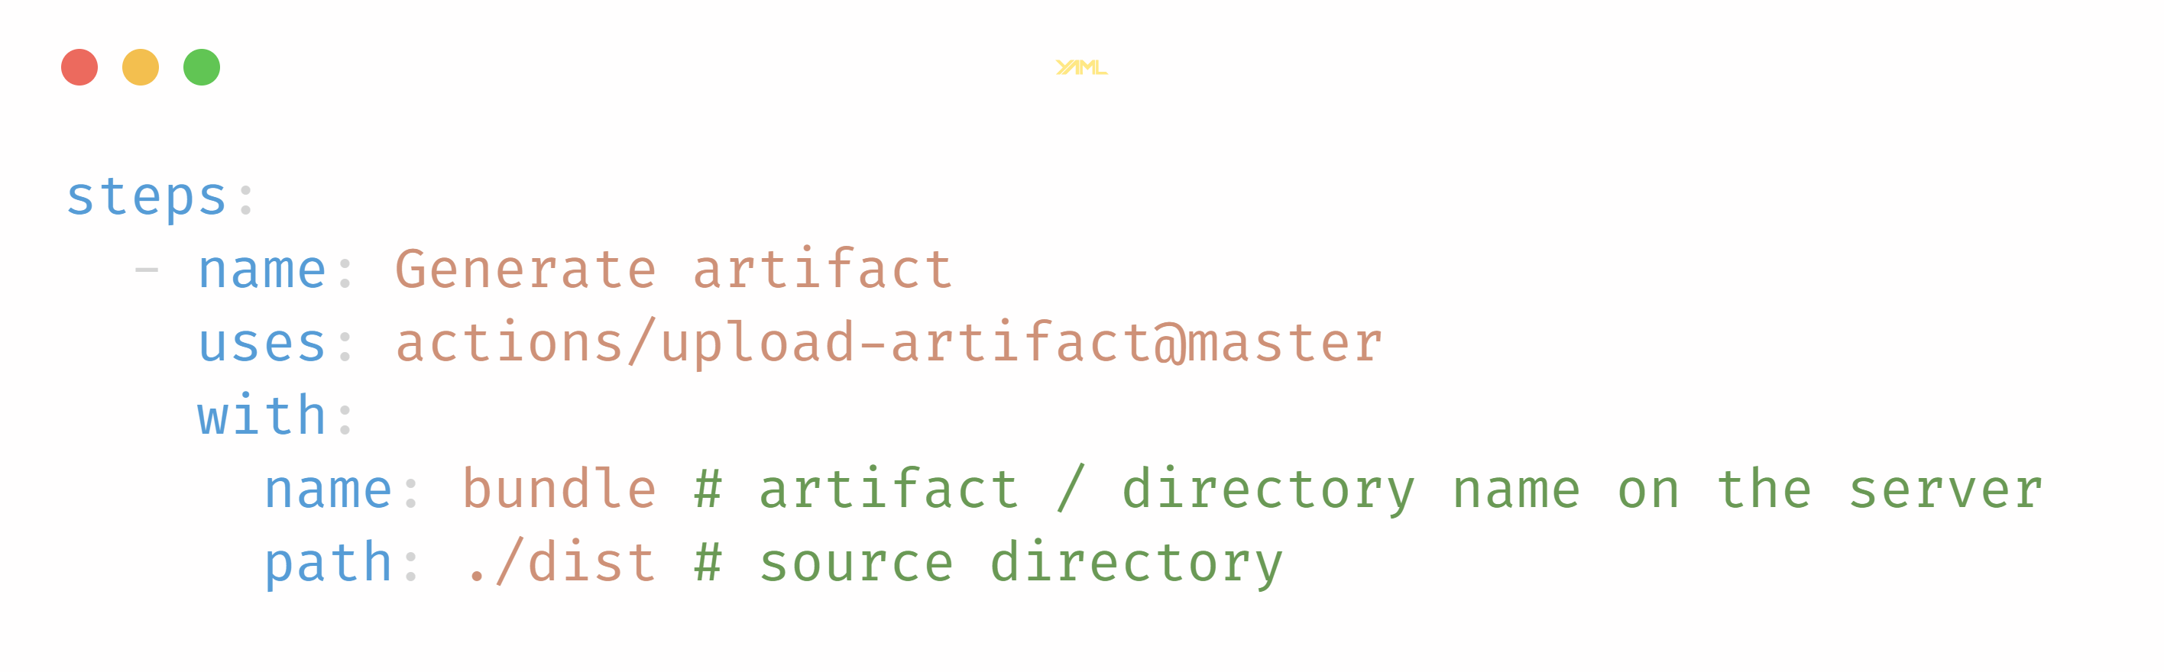
GitHub Actions – Artifact (upload)
Nécessite l’action “action/upload-artifact@master” pour être partagé
On copie le contenu du dossier “dist” dans un artifact nommé “bundle”
Source(s) :
https://docs.github.com/fr/actions/writing-workflows/choosing-what-your-workflow-does/storing-and-sharing-data-from-a-workflow

Slide 76
GitHub Actions – Artifact (upload)
Les artifacts générés peuvent être téléchargés manuellement depuis la page “summary” d’une pipeline
Source(s) :
https://docs.github.com/fr/actions/writing-workflows/choosing-what-your-workflow-does/storing-and-sharing-data-from-a-workflow

Slide 77
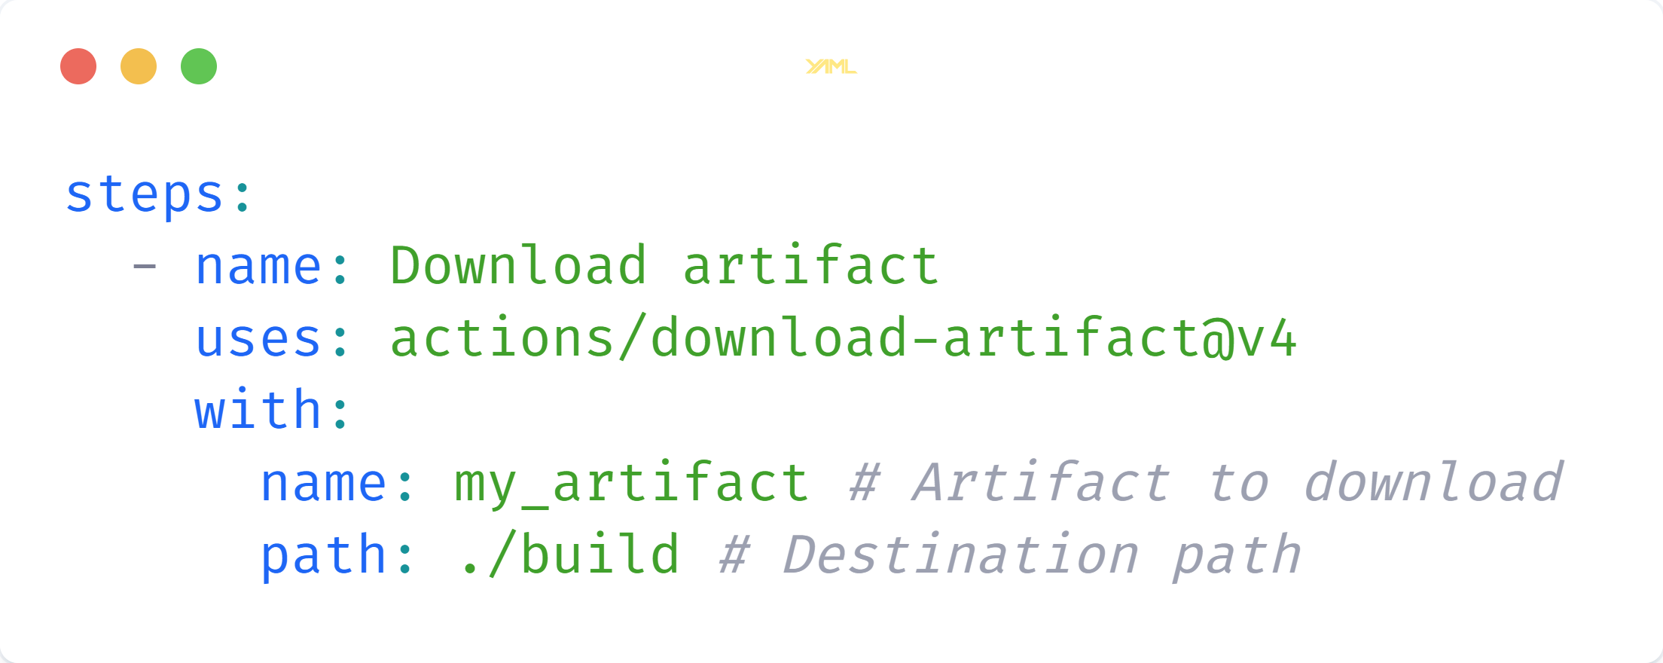
GitHub Actions – Artifact (download)
Nécessite l’action “action/download-artifact@master” pour être récupéré
On récupère le contenu de notre artifact “my_artifact” dans le dossier build
Source(s) :
https://docs.github.com/fr/actions/writing-workflows/choosing-what-your-workflow-does/storing-and-sharing-data-from-a-workflow
https://github.com/actions/download-artifact/blob/main/README.md

Slide 78
GitHub Actions – Inter-dépendances
Permet d’attendre l’exécution d’un job avant l’exécution d’un autre
  Multiple dépendances possibles
Utilisation de la clé “needs”
Source(s) :
https://docs.github.com/en/actions/writing-workflows/choosing-what-your-workflow-does/using-jobs-in-a-workflow#defining-prerequisite-jobs

Slide 79
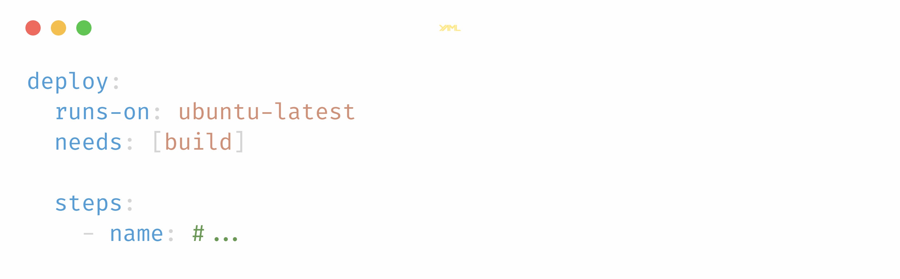
GitHub Actions – Inter-dépendances
Notre job “deploy” ne peut s’exécuter que si et seulement si le job “build” s’est terminé avec succès
Source(s) :
https://docs.github.com/en/actions/writing-workflows/choosing-what-your-workflow-does/using-jobs-in-a-workflow#defining-prerequisite-jobs

Slide 80
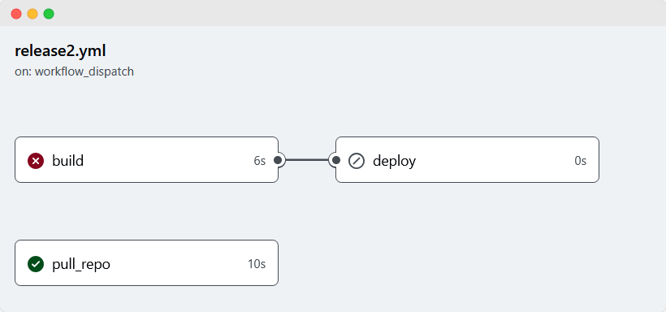
GitHub Actions – Inter-dépendances
L’interface de GitHub Actions nous indique l’interdépendance de jobs
Source(s) :
https://docs.github.com/en/actions/writing-workflows/choosing-what-your-workflow-does/using-jobs-in-a-workflow#defining-prerequisite-jobs

Slide 81
Pratiquons ! - GitHub Actions (Partie 3)
Pré-requis :
Avoir la ressource ressources/github-actions
A télécharger ici : https://github.com/DanYellow/cours/blob/refs/heads/main/s6-developpement-web-et-dispositif-interactif/travaux-pratiques/numero-4/s6-developpement-web-et-dispositif-interactif_travaux-pratiques_numero-4.ressources.zip

Slide 82
GitHub Actions – Inputs
Permet de définir des valeurs depuis github qui seront utilisées dans votre workflow
  Ex : Définir le serveur de stage
Plusieurs types de données possibles : choice (équivalent <select> en HTML), boolean, string et environnement
Source(s) :
https://github.blog/changelog/2021-11-10-github-actions-input-types-for-manual-workflows/

Slide 83
GitHub Actions – Inputs
Ne fonctionne qu’avec les workflows lancés manuellement
  on : workflow_dispatch
Valeurs accessibles depuis la variable “github.event.inputs.VALUE”
Source(s) :
https://github.blog/changelog/2021-11-10-github-actions-input-types-for-manual-workflows/

Slide 84
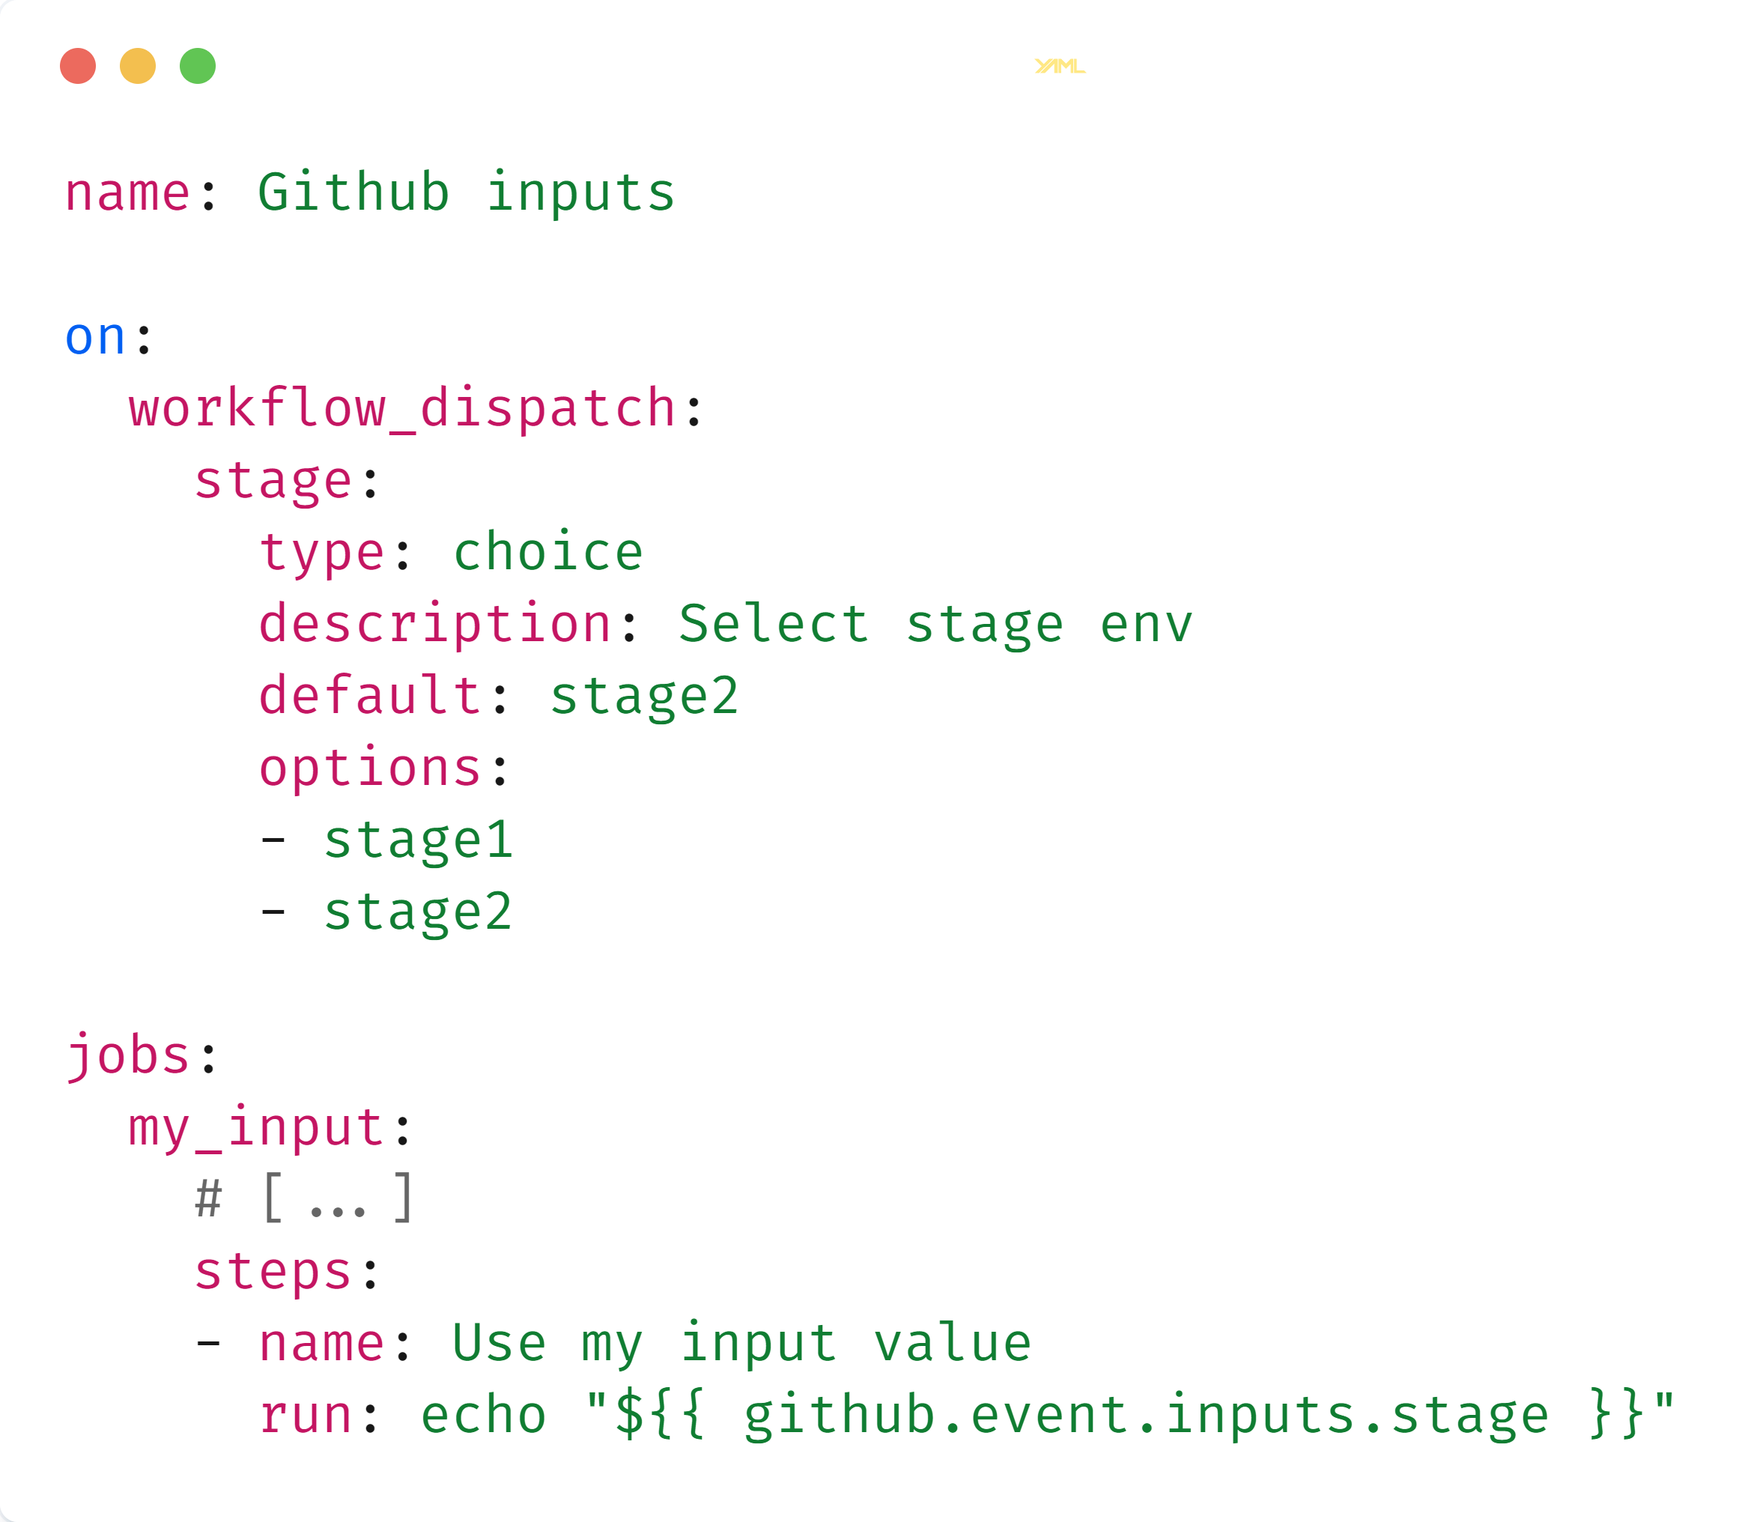
GitHub Actions – Inputs
Ici nous déclarons un <select> avec deux choix possibles
Source(s) :
https://github.blog/changelog/2021-11-10-github-actions-input-types-for-manual-workflows/

Slide 85
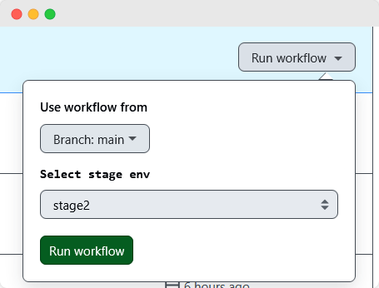
GitHub Actions – Inputs
Depuis l’interface des actions, je peux changer à la volée des variables de mon workflow
Source(s) :
https://github.blog/changelog/2021-11-10-github-actions-input-types-for-manual-workflows/

Slide 86
GitHub Actions – type “environment”
Valeur possible des inputs
Permet de :
  Segmenter les variables par environnement
  Définir des règles de protection sur les jobs
    Ex : mise en production
Source(s) :
https://docs.github.com/fr/actions/managing-workflow-runs-and-deployments/managing-deployments/managing-environments-for-deployment

Slide 87
GitHub Actions – workflow_call
Évènement permettent à une pipeline d’être appelée dans une autre
  Réutilisation de la pipeline
Utilisation d’un chemin relatif à la racine du dépôt pour être appelé
Source(s) :
https://docs.github.com/fr/actions/writing-workflows/choosing-when-your-workflow-runs/events-that-trigger-workflows#workflow_call
https://docs.github.com/fr/actions/sharing-automations/reusing-workflows

Slide 88
GitHub Actions – pull_request
Évènement permettent à une pipeline d’être appelée quand une pull_request est faite
  Plusieurs sous évènements possibles
La pipeline est exécutée sur la branche qui effectue la pull request
Source(s) :
https://docs.github.com/fr/repositories/configuring-branches-and-merges-in-your-repository/managing-protected-branches/managing-a-branch-protection-rule

Slide 89
GitHub Actions – pull_request
Possibilité de bloquer toute fusion si la branche ne valide pas la pipeline
  Menu : Settings > Branches > Branch protection rules
Source(s) :
https://docs.github.com/fr/repositories/configuring-branches-and-merges-in-your-repository/managing-protected-branches/managing-a-branch-protection-rule

Slide 90
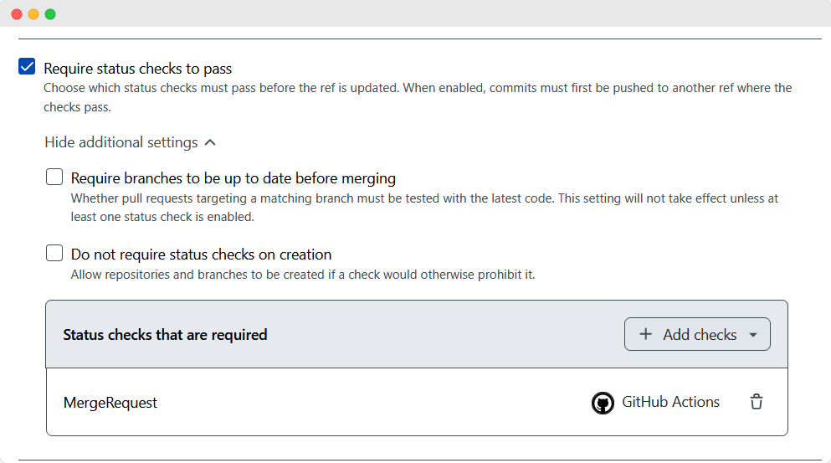
GitHub Actions – pull_request
Nous avons défini notre pipeline “MergeRequest” comme étant une condition sine quo non pour fusionner une branche
Source(s) :
https://docs.github.com/fr/repositories/configuring-branches-and-merges-in-your-repository/managing-protected-branches/managing-a-branch-protection-rule

Slide 91
GitHub Actions – Condition
Permet de lancer une tâche / job si une condition est remplie
Deux niveaux possibles : Job et tâche
  Note : si un job est conditionnel et qu’un autre job en dépend, ce dernier ne sera pas exécuté

Slide 92
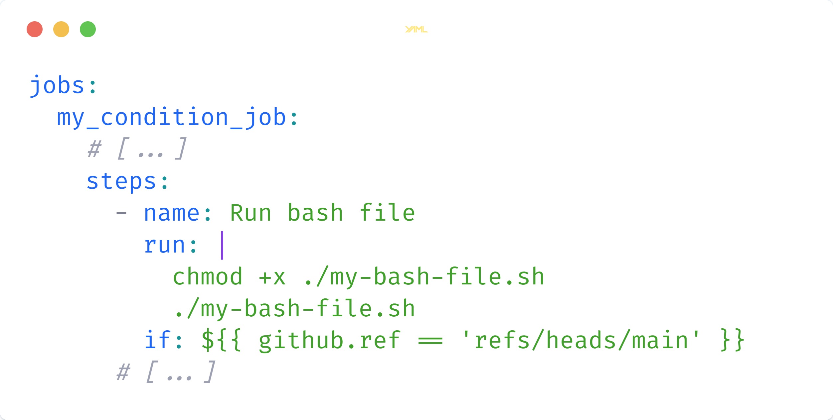
GitHub Actions – Condition
Le fichier bash sera exécuté si et seulement si la branche est “main”

Slide 93
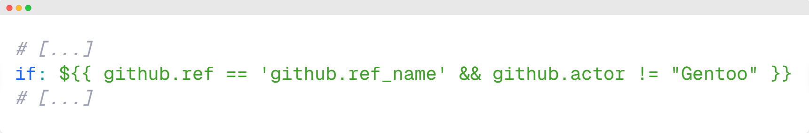
GitHub Actions – Condition
Condition avec de multiples critères

Slide 94
GitHub Actions – Condition
Fonctions d’état : permettent de lancer un job / tâche en fonction de l’état de la pipeline
  ${{ always() }} : Toujours exécuté
  ${{ cancelled() }} : En cas d’annulation
  ${{ failure() }} : En cas d’échec
  ${{ success() }} : Si succès
Source(s) :
https://docs.github.com/fr/actions/writing-workflows/choosing-what-your-workflow-does/evaluate-expressions-in-workflows-and-actions#status-check-functions

Slide 95
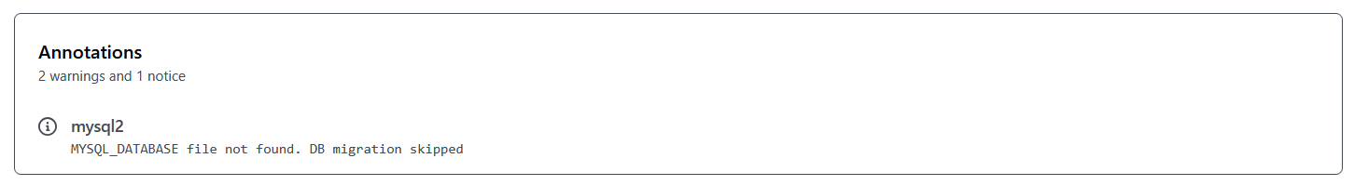
GitHub Actions – Annotation
0
Affiche un message dans le résumé d’une pipeline
Quatre types de messages possibles
Un exemple d’annotation sous un build
Source(s) :
https://docs.github.com/fr/actions/writing-workflows/choosing-what-your-workflow-does/workflow-commands-for-github-actions#setting-a-debug-message

Slide 96
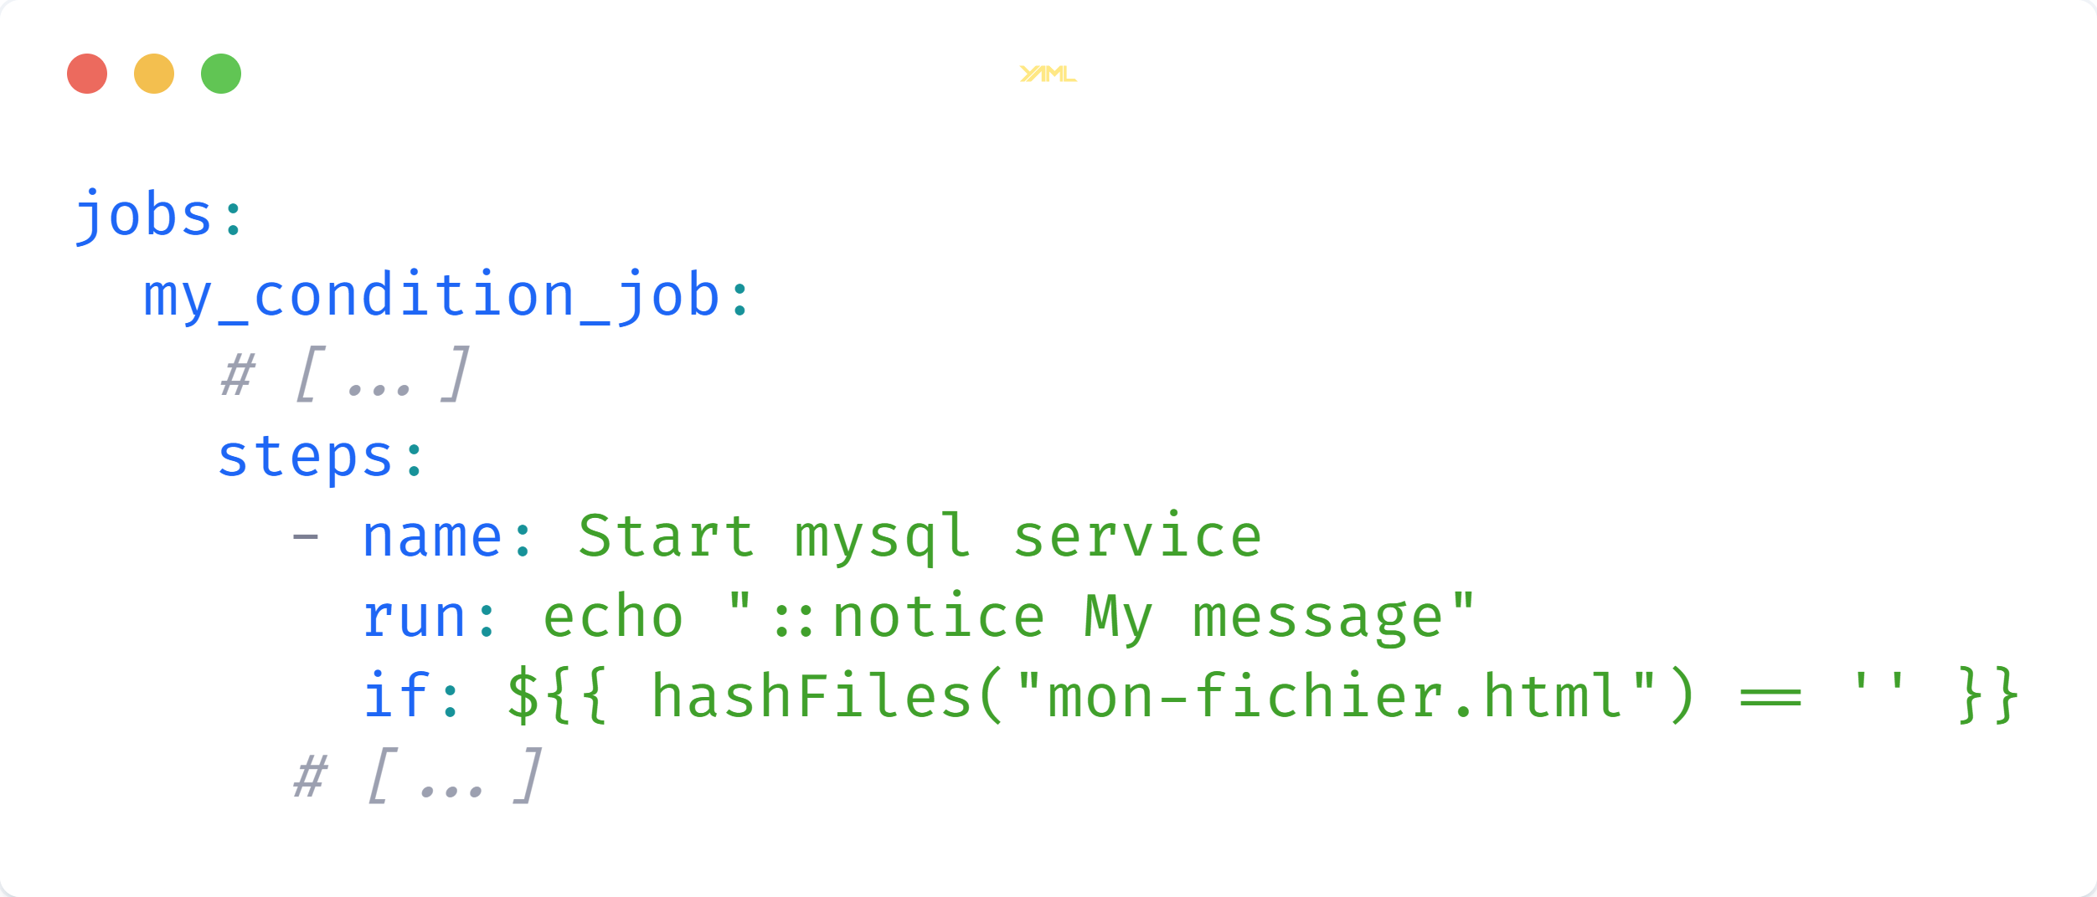
GitHub Actions – Annotation
0
Notre annotation s’affichera si la condition est remplie
Source(s) :
https://docs.github.com/fr/actions/writing-workflows/choosing-what-your-workflow-does/workflow-commands-for-github-actions#setting-a-debug-message

Slide 97
GitHub Actions – Shell (terminal)
Paramètre de job permettant de changer de terminal
  shell par défaut : celui du runner
Shells possibles : python, bash, cmd…
Certains shells sont exclusifs au runner
  Ex : cmd sur Linux est impossible
Source(s) :
https://docs.github.com/en/actions/writing-workflows/workflow-syntax-for-github-actions#jobsjob_idstepsshell

Slide 98
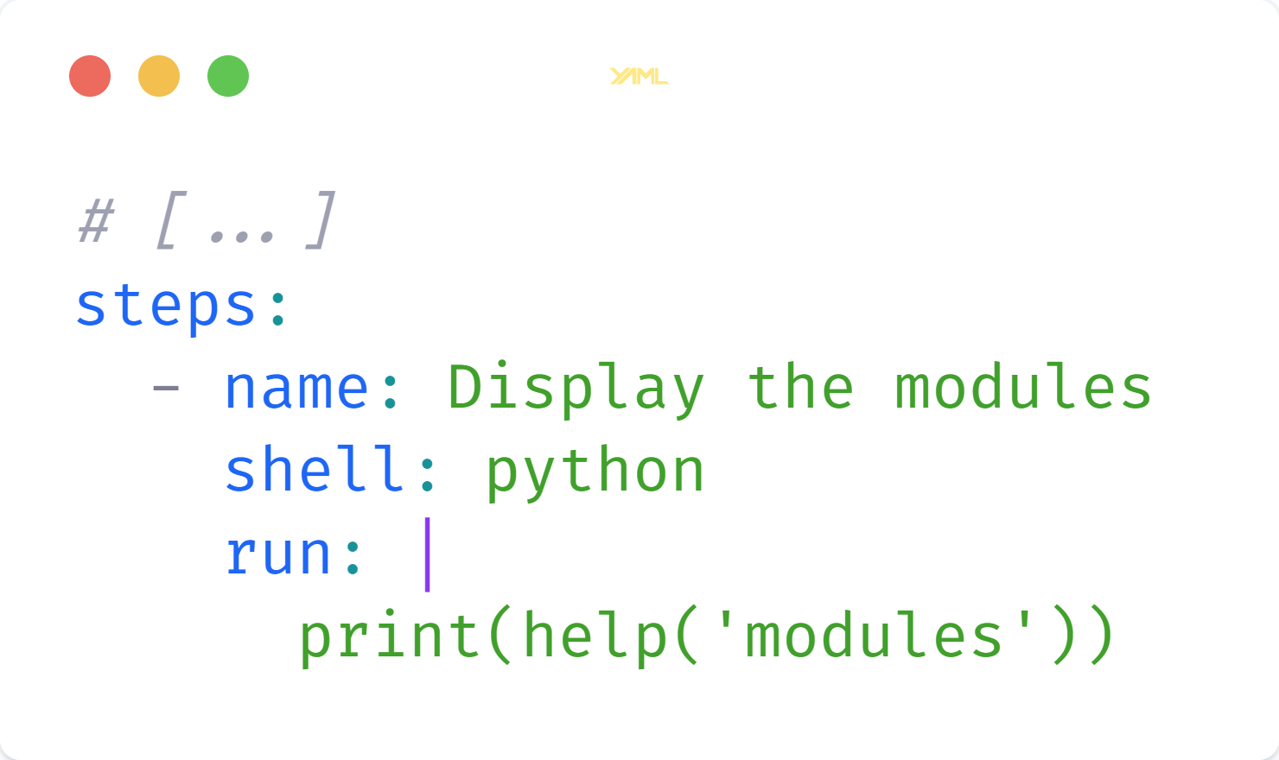
GitHub Actions – Shell (terminal)
Cette étape permet d’éxecuter du code Python depuis le fichier de pipeline
Source(s) :
https://docs.github.com/en/actions/writing-workflows/workflow-syntax-for-github-actions#jobsjob_idstepsshell
https://docs.github.com/en/actions/writing-workflows/workflow-syntax-for-github-actions#example-running-an-inline-python-script

Slide 99
GitHub Actions – Outputs
Variables partageables entre job
  Les jobs qui en ont besoin doivent être interdépendants
Ne peuvent pas contenir un secret
  Si c’est le cas, la valeur sera nulle
Source(s) :
https://docs.github.com/fr/actions/writing-workflows/choosing-what-your-workflow-does/passing-information-between-jobs

Slide 100
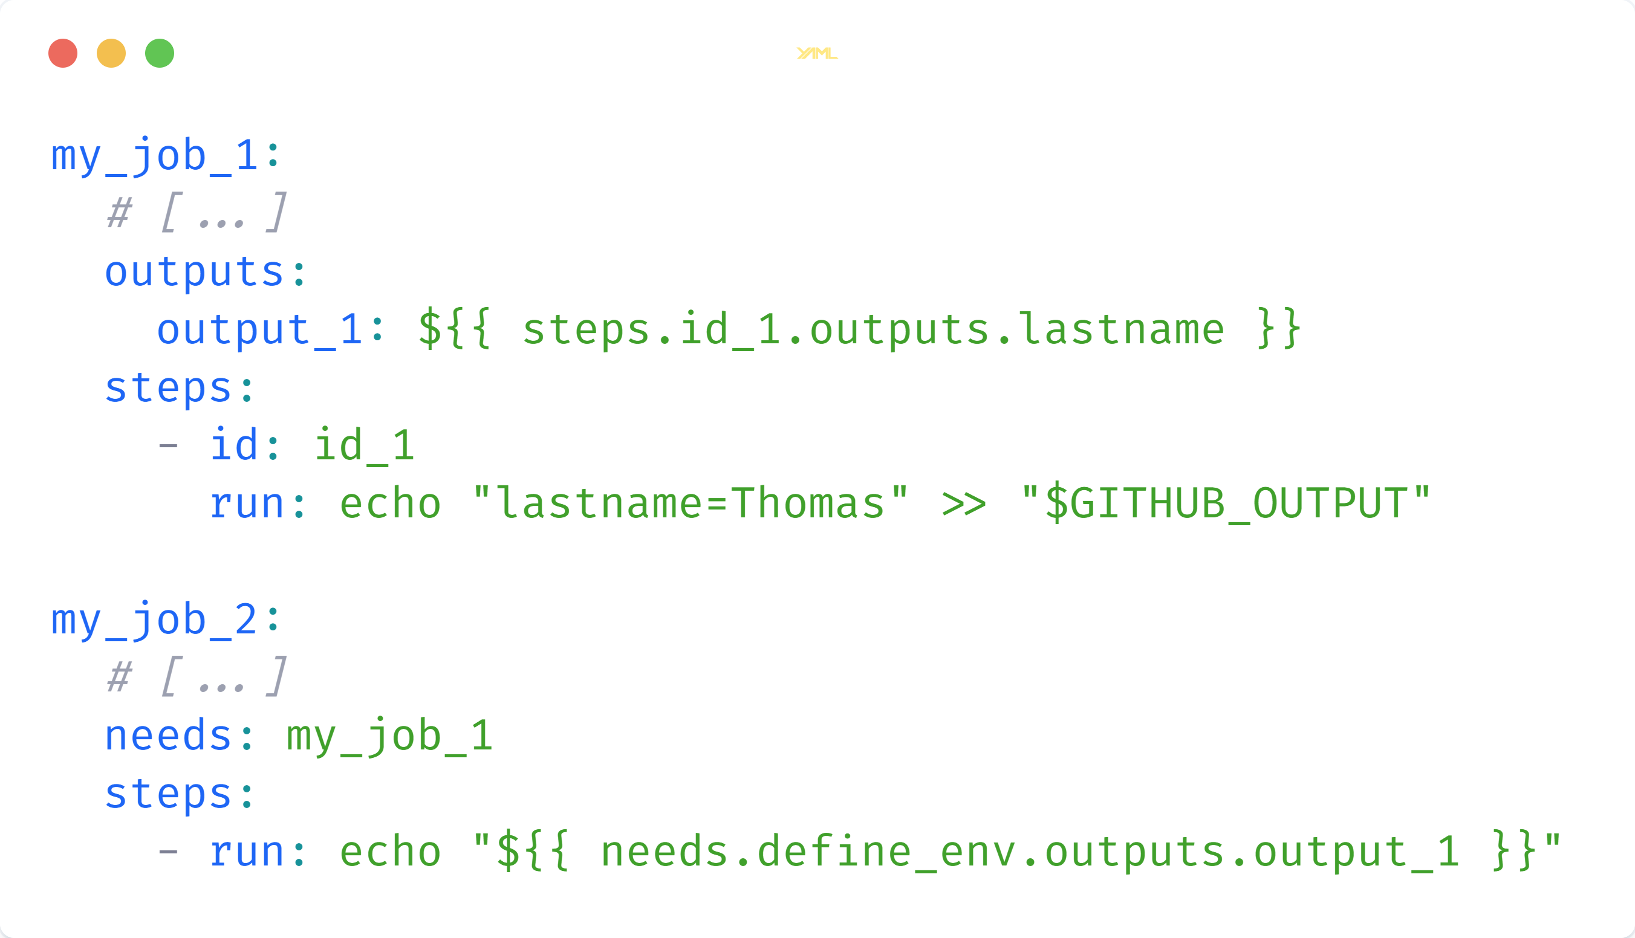
GitHub Actions – Outputs
Source(s) :
https://docs.github.com/fr/actions/writing-workflows/choosing-what-your-workflow-does/passing-information-between-jobs

Slide 101
GitHub Actions – Outputs – A noter
La tâche qui définit un output doit avoir une clé “id” avec une valeur unique
L’output peut être stocké directement au niveau de la clé env (portée de job ou de tâche)
Certaines actions (ex : actions/upload) retournent un output
Source(s) :
https://docs.github.com/fr/actions/writing-workflows/choosing-what-your-workflow-does/passing-information-between-jobs

Slide 102
GitHub Actions – API
Permet de manipuler la pipeline :
  Récupération d'artifact, suppression de secret…
API gratuite
Utilisable aussi bien sur un site web qu'un workflow
Source(s) :
https://docs.github.com/en/rest/actions?apiVersion=2022-11-28
https://cli.github.com/

Slide 103
GitHub Actions – API
Accessible depuis la cli GitHub
  CLI accessible depuis la pipeline
Nécessite un token qui ne doit pas être public
  GitHub bloquera votre push s’il est commité
GitHub propose d'autres types d'API
  Collaborateurs, commits…
Plusieurs SDK disponibles : C#, js...
Source(s) :
https://docs.github.com/en/rest/actions?apiVersion=2022-11-28
https://cli.github.com/

Slide 104
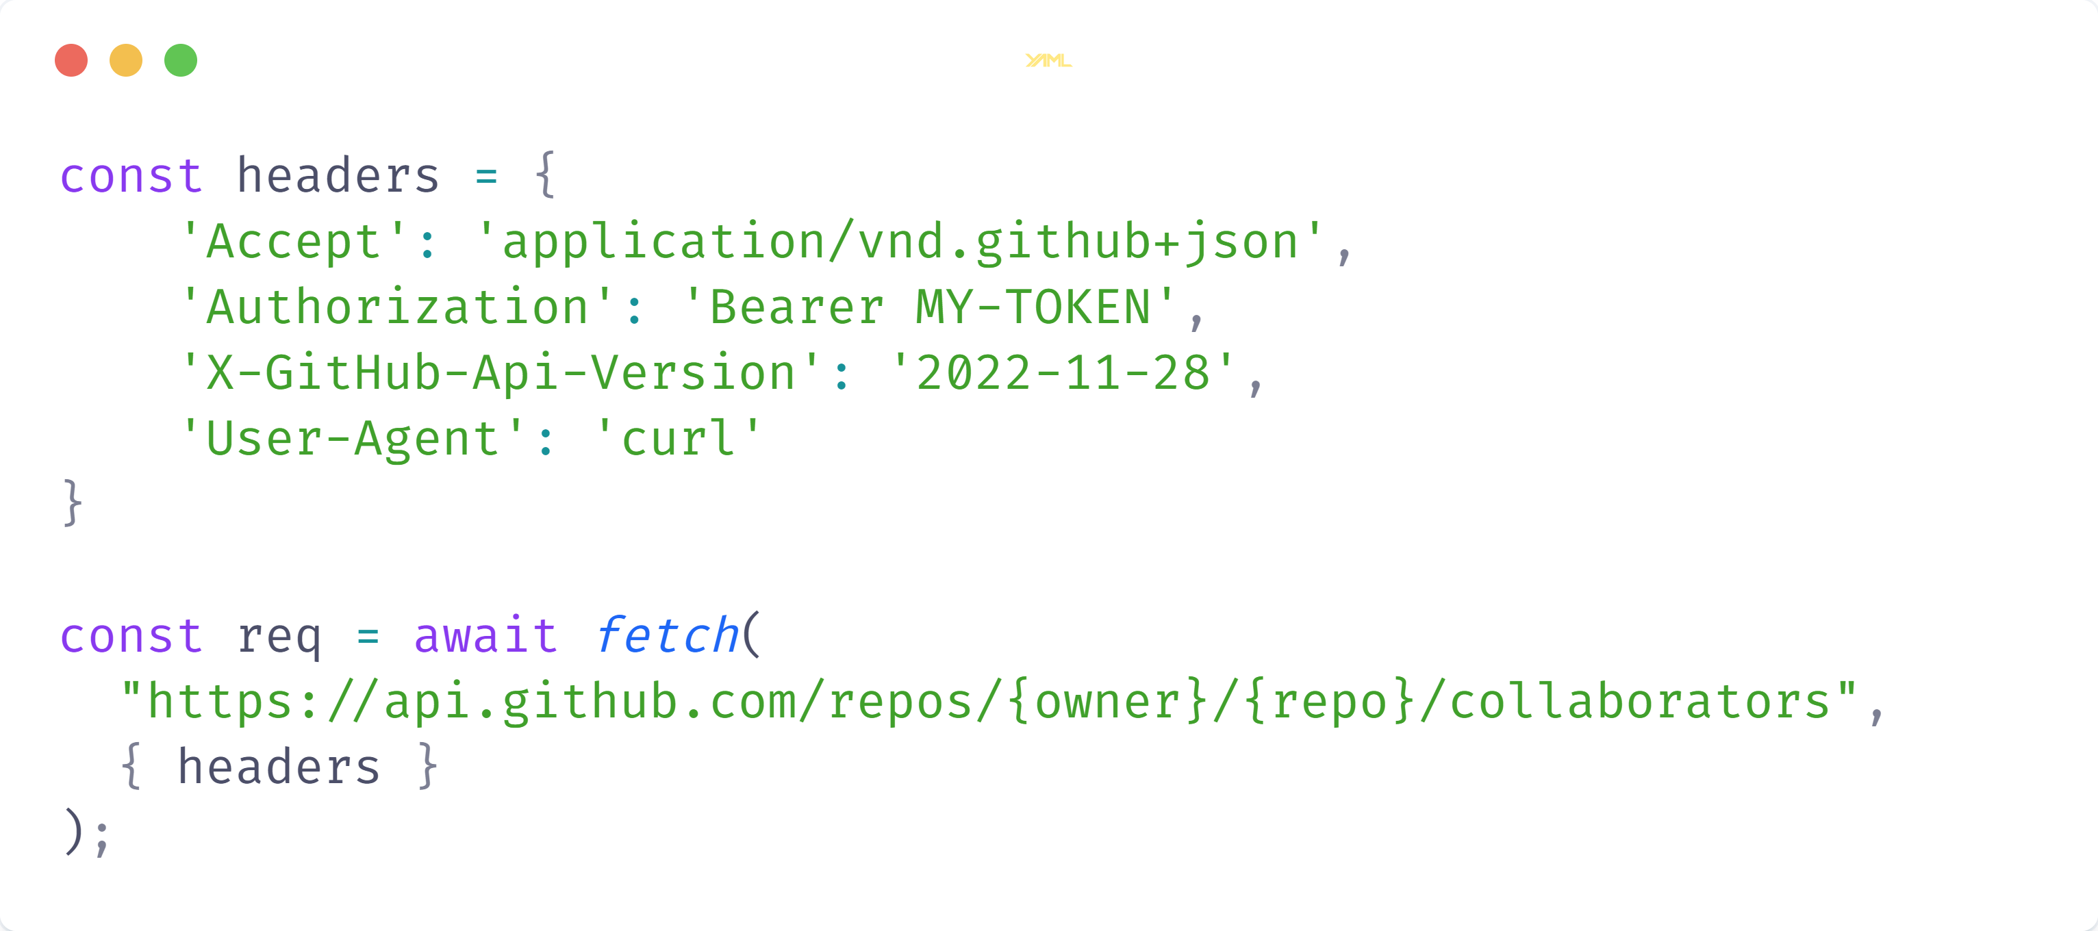
GitHub Actions – API
Utilisation de fetch pour récupérer les collaborateurs d’un dépôt
Source(s) :
https://docs.github.com/en/rest/actions?apiVersion=2022-11-28
https://cli.github.com/

Slide 105
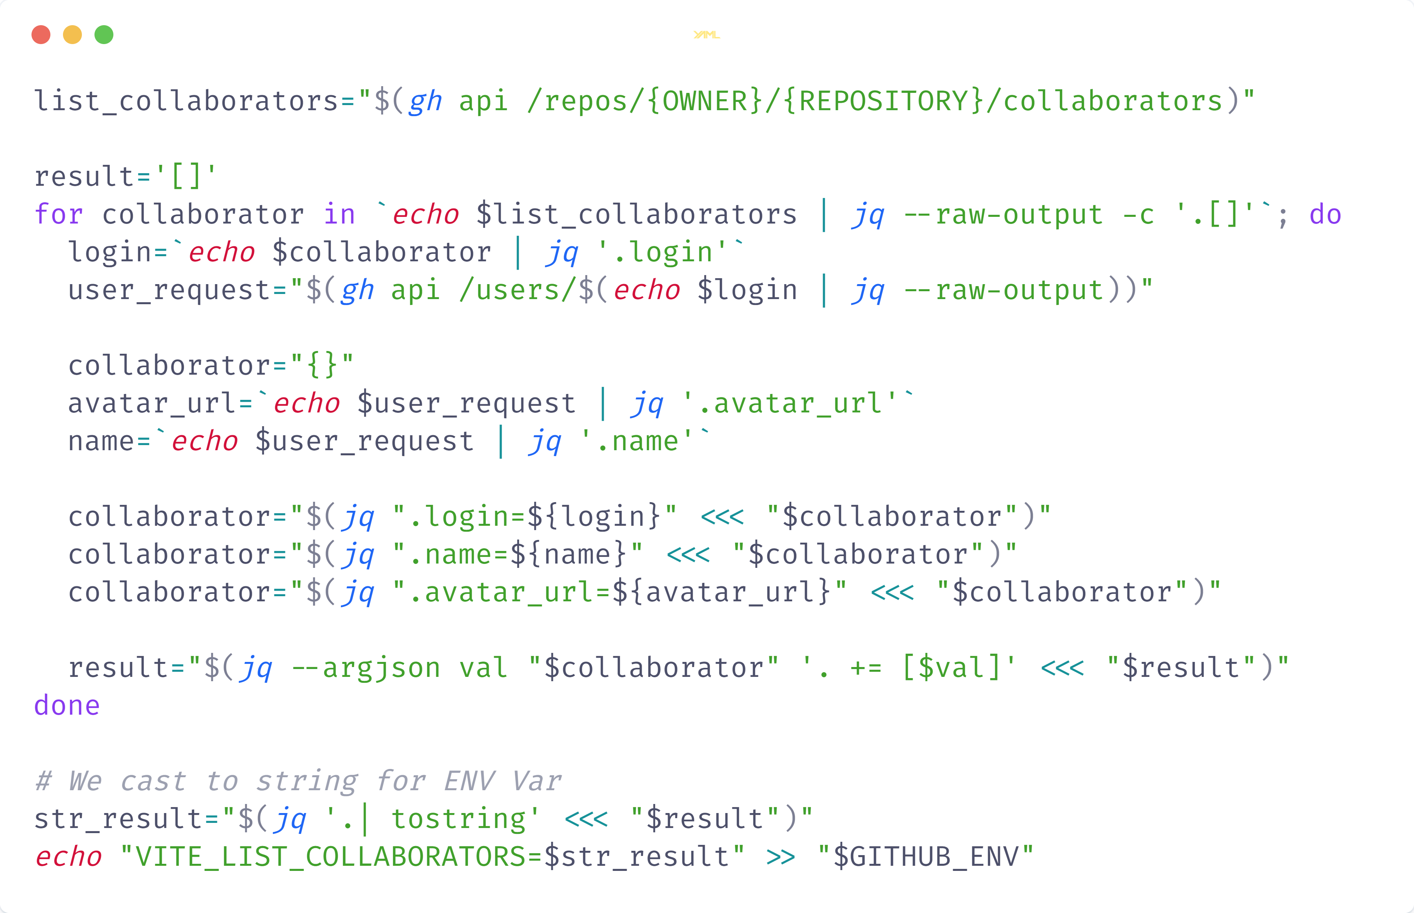
GitHub Actions – API
Même chose, mais cette fois ci, on utilise la CLI GitHub en bash et le résultat est passé en env var (code source dans la ressource, fichier .sh)
Source(s) :
https://docs.github.com/en/rest/actions?apiVersion=2022-11-28
https://cli.github.com/

Slide 106
jq (JSON query)
Commande non native permettant de manipuler le JSON en ligne de commandes
  Installé par défaut dans un conteneur GitHub Actions
  Fonctionne sous macOS, Windows et Linux
Source(s) :
https://jqplay.org/
https://jqlang.github.io/jq/

Slide 107
GitHub Actions – Alternatives – Liste non exhaustive
Circle CI
Gitlab - https://docs.gitlab.com/ee/ci/quick_start/
  Fonctionnement très proche de GitHub
Azure DevOps
Jenkins : Nécessite beaucoup de configuration
TeamCity
...

Slide 108
DevOps – Pour aller plus loin
https://roadmap.sh/devops
https://github.com/actions/toolkit

Slide 109
Questions ?

